Slide 1
buengbueng
팀장 : 김재욱
팀원 : 강승호, 고혜민, 김선호, 이명훈, 임지영

Slide 2
목차
개발배경
구현목표
일정
요구사항정의서
단의업무정의서
사이트맵
유스케이스 정의서
ERD (물/논리)
스토리보드
질의응답

Slide 3
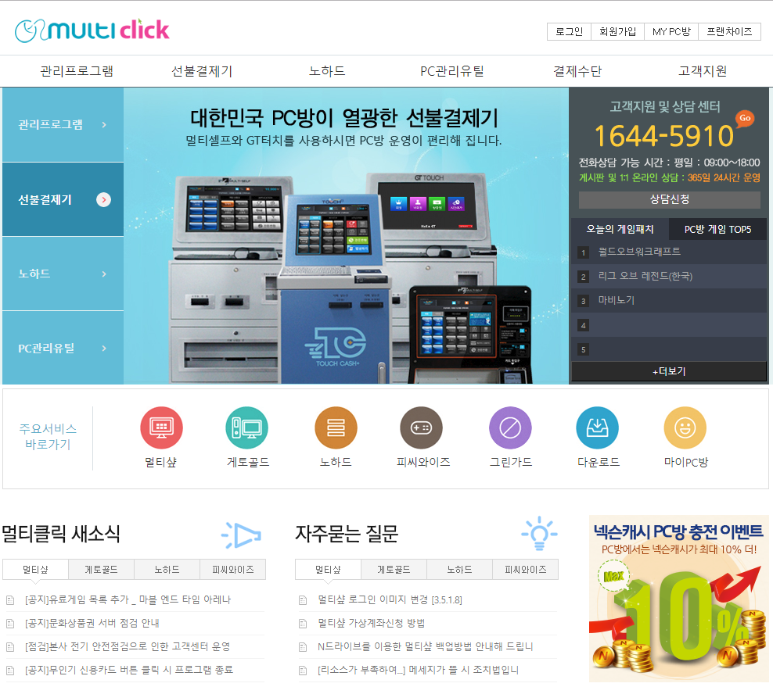
개발배경
벤치마킹 1 – 게토골드 - http://www.multiclick.co.kr/
구현가능한 기능은 모두 구현한다.
해당 PC방에서만 결제를 해야한다(무인시스템) (단점)
-> 웹으로 결제하여 모든 가맹점 포인트 공유
PC방 관리 툴은 PC방의 내용만 알 수 있다. (단점)
-> PC내용은 물론, 알바관리 등 웹과 연결
집(외 장소)에서 좌석 정보를 알 수 없다.(단점)
-> 웹을 이용하여 방문 PC방의 자석이용현황 확인
단순한 질답 게시판 (업그레이드)
-> 챗봇으로 통해 원하는 질문의 답변를 얻을 수 있다.

Slide 4
개발배경
벤치마킹 1 – 게토골드 - http://www.multiclick.co.kr/
구현가능한 기능은 모두 구현한다.
PC방 관리기능 (장점)
-> 원활환 관리를 위해 좌석의 소모품에 대한 관리유지
주요기능 바로가기 기능 (장점)
-> 사용자의 편리한 접근은 권장하기에 컨셉 유지

Slide 5
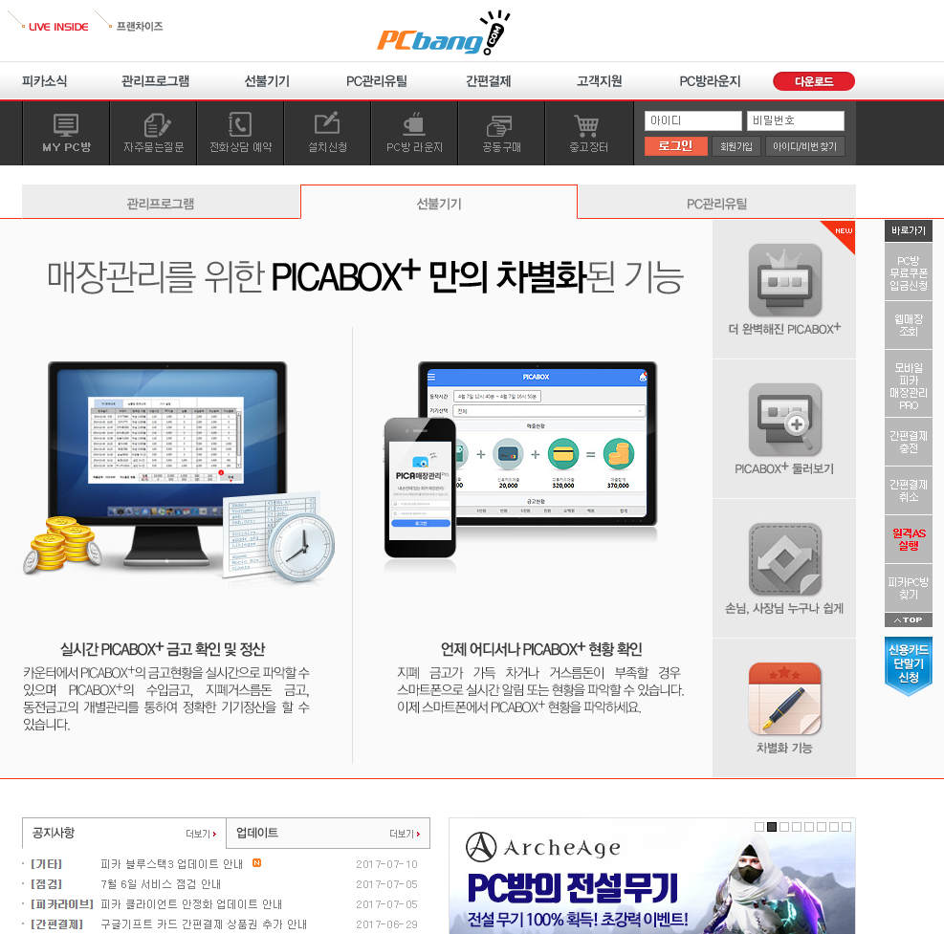
개발배경
벤치마킹 2 – 페카에어 - http://www.pcbang.com/
구현가능한 기능은 모두 구현한다.
딱딱한 웹 디자인 (업그레이드)
-> 트렌드에 맞는 보기 쉬운 디자인
관리프로그램 중 불필요한 내용 (단점)
-> 필요한 기능만으로 구성된 알짜 툴
웹을 통한 정산 및 포인트 확인만 가능하다 (단점)
-> 정산 및 포인트 결제 까지 가능
불필요한 회원 정보 입력 (단점)
-> 필요한 정보만 이용

Slide 6
개발배경
벤치마킹 2 – 페카에어 - http://www.pcbang.com/
구현가능한 기능은 모두 구현한다.
고객지원 중 원격 A/S (장점)
-> 신속정확한 상담과 처리를 위한 원격 지원
웹을 통한 정산 및 포인트 확인 가능하다 (장점)
-> 웹을 이용해 해당 가맹점의 정산내역확인

Slide 7
구현목표
사용자
Buengbueng을 통한 3-Easy
쉬운 접근, 쉬운 사용, 쉬운 관리
사장
PC방
관리자

Slide 8








설계주안점
해당 가맹점
모든 가맹점 & 웹
All Devices
Everywhere
Use-Easy
Only Device
Wherever Diff

Slide 9
일정
일 | 월 | 화 | 수 | 목 | 금 | 토
5/21 | 22 | 23 | 24 | 25 | 26 | 27
28 | 29 | 30 | 31 챗봇,원격 완료 | 6/1 결제 완료 | 2 | 3
4 | 5 | 6 | 7 | 8 | 9 | 10
11 | 12 | 13 | 14 | 15 ERP 중간완료 | 16 프로젝트 중간완료 | 17
18 | 19 | 20 | 21 결제 최종 완료 | 22 ERP 최종 완료 | 23 사이트 최종 완료 | 24
25 | 26 | 27 프로젝트 완료 | 28 | 29 | 30 | 7/1
2 | 3 | 4 | 5 | 6 모의면접 | 7 | 8
9 | 10 | 11 | 12 | 13 | 14 발표

Slide 10
프로젝트 산출물 요구사항 정의서
요구사항정의서
프로젝트명 |  |  |  | Buengbueng | 작성일 | 2017.07.14 | 작성자 |  | 김선호
No | 요구사항ID | 대분류 | 요구사항 명 | 요구사항 내용 |  | Interface | 제한사항 | 수용여부 | 담당자
 |  |  |  |  |  |  | (규정/법률)
1 |  |  | 페이지 | 깔끔하고 색과 페이지, 반응형 홈페이지 |  |  |  |  | 전체
2 |  | 메인페이지 | 화면 디자인 | 반응형 웹 페이지 |  |  |  |  | 김선호
3 |  |  | 회원관리 | 관리자 / 사용자 / 사장로 구분하여 로그인/ 로그아웃 |  |  |  |  | 전체
1 |  | 챗봇 | 화면 디자인 | 카카오 유사 디자인 |  |  |  |  | 고혜민, 김재욱
2 |  |  | 기능 | 챗봇 내용 추가 / 삭제 |  |  |  |  | 고혜민, 김재욱
1 |  | 결제 | 화면 디자인 | 깔끔한 디자인 |  |  |  |  | 이명훈
2 |  |  | 기능 | 카드결제로 가상계좌 연결 |  |  | 계좌이체는 안됨 |  | 이명훈

Slide 11
프로젝트 산출물 요구사항 정의서
1 |  | ERP | 화면 디자인 | DASH BOARD 형 |  |  |  | 고혜민, 임지영, 이명훈, 김선호
2 |  |  | 기능 | 알바관리 |  |  |  | 김선호
3 |  |  | 기능 | 메뉴관리 |  |  |  | 임지영
4 |  |  | 기능 | 정산 |  |  |  | 이명훈
5 |  |  | 기능 | 대여 |  |  |  | 고혜민
6 |  |  | 기능 | PC자리 관리 |  |  |  | 고혜민
1 |  | 관리자 | 화면 디자인 | DASH BOARD 형 |  |  |  | 김재욱
2 |  |  | 기능 | 모든 기능에 대한 관리자 승인, 리스트 구현 |  |  |  | 김재욱

Slide 12
프로젝트 산출물 요구사항 정의서
1 |  | 고객센터 | 화면 디자인 | 깔끔한 디자인 |  |  |  | 김재욱, 강승호
2 |  |  | 기능 | Q&A, 1:1 게시판 댓글 게시판 |  |  |  | 김재욱
3 |  |  | 기능 | 공지사항 댓글 게시판 |  |  |  | 강승호
1 |  | FX 프로그램 | 화면 디자인 | 깔끔한 디자인 |  |  |  | 고혜민
2 |  |  | 기능 | PC방 자리 관리 |  |  |  | 고혜민
3 |  |  | 기능 | 메뉴관리 |  |  |  | 고혜민
4 |  |  | 화면 디자인 | 대여관리 |  |  |  | 고혜민
5 |  |  | 기능 | 모듈화 옵션 |  |  |  | 고혜민
6 |  |  | 기능 | 알바생 관리 |  |  |  | 김선호
1 |  | 설치프로그램 | 제작 | 사용자/사장선택 및 라이선스 입력 |  |  |  | 고혜민
2 |  | 서버 배포 | 관리 | 웹상에서 사용 가능 |  |  |  | 김선호

Slide 13
프로젝트 산출물 요구사항 정의서
- 요구사항 정의서 요약 –
*. 페이지는 반응형 웹 으로 디자인한다.
*. 웹 기능을 모듈화 하여 구현한다.
*. PC방에서 사용하는 기능 모두 웹에서도 구현한다.

Slide 14
프로젝트 산출물 단위업무 정의서
프로젝트 명 |  | BuengBueng |  |  | 작성일 | 2017.07.14
NO | 단위업무ID | 단위업무명 | 요구사항ID | 요구사항명 | 작성자 | 업무게시일
1 | Main | 메인 화면 | index.all.bean | 메인 페이지 | 김선호
2 | Intro | 소개 |  | 사이트 목적 및 소개 | 김선호
3 | All | 사이트가입 | login.user.bean | 모든 접속자 회원가입 가능 | 고혜민
4 | All | 정보수정 | login.user.bean | 모든 회원의 정보 수정 | 김선호
5 | All | 정보삭제 | login.user.bean | 모든 회원의 아이디 삭제 | 강승호
6 | All | 정보보기 | login.user.bean | 모든 회원의 자신의 정보 확인 | 김재욱
7 | All | 아이디찾기 | login.user.bean | 이름,이메일,전화번호로 아이디찾기 | 임지영
8 | All | 비밀번호찾기 | login.user.bean | 아이디, 이름, 전화번호로 비밀번호찾기 | 임지영

Slide 15
프로젝트 산출물 단위업무 정의서
프로젝트 명 |  | BuengBueng |  |  | 작성일 | 2017.07.14
NO | 단위업무ID | 단위업무명 | 요구사항ID | 요구사항명 | 작성자 | 업무게시일
9 | Boss | 메뉴관리 | menu.all.bean | 해당 가맹점 메뉴 관리 | 임지영
10 | Boss | 재고관리 | menu.all.bean | 해당 가맹점 메뉴에 맞는 재고 관리 | 임지영
11 | Boss | 사장 주문관리 | menu.all.bean | 메뉴 주문사항 관리(주문승인,환불승인,환불거절) | 임지영
12 | User | 사용자 주문창 | menu.all.bean | 사용자 메뉴주문 창(주문,취소,환불요청) | 임지영

Slide 16
프로젝트 산출물 단위업무 정의서
프로젝트 명 |  | BuengBueng |  |  | 작성일 | 2017.07.11
NO | 단위업무ID | 단위업무명 | 요구사항ID | 요구사항명 | 작성자 | 업무게시일
13 | Employee | 일정 | payment.all.bean | 자신의 일정 체크, 수정, 삭제 가능 | 김선호 | 2017.06.30
14 | Employee | 출근, 퇴근 | payment.all.bean | 충전 후 사용자 포인트 정보 제공 | 김선호 | 2017.07.2
15 | Boss | 아이디 관리 | payment.all.bean | 아르바이트생이 사용할 아이디 신청, 삭제, 리스트 | 김선호 | 2017.06.20
16 | Boss | 알바 신상정보 관리 | payment.all.bean | 아이디에 아르바이트생 신상(개인)정보 보기, 리스트, 수정, 삭제, 삭제 가능상태변경 | 김선호 | 2017.06.22
17 | Boss | 알바 근태 관리 | erp.boss.bean | 아르바이트생 출, 퇴근 리스트 | 김선호 | 2017.06.24
18 | Boss | 가맹점 신청 | payment.all.bean | 사장님 (이하 생략) 이 가맹점 신청 | 김선호 | 2017.06.10
19 | Boss | 가맹점 신청 처리중 | payment.all.bean | 신청 중 및 삭제 중 리스트 | 김선호 | 2017.06.15
20 | Boss | 가맹점 삭제 | payment.all.bean | 가맹점을 삭제 | 김선호 | 2017.06.17
21 | Boss | 가맹점 정보 | payment.all.bean | 가맹점 정보 보기 및 수정 | 김선호 | 2017.06.18

Slide 17
프로젝트 산출물 단위업무 정의서
프로젝트 명 |  | BuengBueng |  |  | 작성일 | 2017.07.11
NO | 단위업무ID | 단위업무명 | 요구사항ID | 요구사항명 | 작성자 | 업무게시일
22 | User | 결제 페이지 | payment.all.bean | 가상 포인트 충전 | 이명훈, 강승호 | 2017.06.10
23 | User | 결제 완료페이지 | payment.all.bean | 충전 후 사용자 포인트 정보 제공 | 이명훈 | 2017.06.15
24 | User | 결제 오류페이지 | payment.all.bean | 결제 오류(결제자 취소,잔액부족,서버오류 등) 로 인한 결제 취소 시 해당 정보 제공 | 이명훈 | 2017.06.18
25 | User | 사용자 포인트 조회 | payment.all.bean | 사용자 결제 내역 리스트 및 영수증 확인 포인트 조회 | 이명훈 | 2017.06.21
26 | Boss | PC이용 현황 | erp.boss.bean | 가맹점 PC이용 현황 리스트 | 이명훈 | 2017.06.24
27 | Boss | 일일정산 요청 | erp.boss.bean | 일일정산 요청전송 및 현황 리스트 | 이명훈 | 2017.06.25
28 | Boss | 일일정산 내역 | erp.boss.bean | 일일 정산 현황 리스트 | 이명훈 | 2017.07.25
29 | Admin | 일일정산 승인 | manage.admin.bean erp.boss.bean | 사장으로부터 받은 일일정산 요청 허가 리스트 현황 및 일일정산 승인 | 이명훈 | 2017.05.28
30 | Admin | 일일정산 승인 내역 | manage.admin.bean erp.boss.bean | 일일정산 승인 내역 리스트 | 이명훈 | 2017.07.02
31 | Admin | 결제 내역 | manage.admin.bean payment.all.bean | 사용자 결제내역 리스트 | 이명훈 | 2017.07.02

Slide 18
프로젝트 산출물 단위업무 정의서
프로젝트 명 |  | BuengBueng |  |  | 작성일 | 2017.07.14
NO | 단위업무ID | 단위업무명 | 요구사항ID | 요구사항명 | 작성자 | 업무게시일
32 | All | 챗봇 | Node | 챗봇으로 실시간 상담 | 고혜민, 김재욱 | 2017.05.23
33 | User | PC방찾기 | pcRoom.search.bean | 가맹점 주소, 회원 정보 주소로 피씨방 정보 확인 | 고혜민 | 2017.06.18
34 | User | 즐겨찾는 PC방 | pcRoom.search.bean | 즐겨찾는 PC방에 추가된 피씨방 모아보기 | 고혜민 | 2017.06.19
35 | Boss | PC방 좌석 정보관리 | manage.boss.bean | 가맹점 좌석 정보 관리 | 고혜민 | 2017.06.04
36 | Boss | PC방 이용 현황 | manage.boss.bean, pc.materials.bean | 가맹점 이용 현황 관리 | 고혜민 | 2017.06.04
37 | Boss | 대여 관리 | manage.boss.bean | 가맹점 대여 관리 | 고혜민 | 2017.06.11
38 | Boss | 설치파일 다운로드 | manage.boss.bean | 프로그램 설치파일 다운로드 | 고혜민 | 2017.07.10
39 | Admin | 챗봇 관리 | manage.admin.bean | 챗봇 질문/답변 관리 | 고혜민, 김재욱 | 2017.05.28
40 | Admin | 좌석 기본 정보 관리 | manage.boss.bean | 좌석 기본 정보 관리 | 고혜민 | 2017.07.02

Slide 19
프로젝트 산출물 단위업무 정의서
프로젝트 명 |  | BuengBueng |  |  | 작성일 | 2017.07.14
NO | 단위업무ID | 단위업무명 | 요구사항ID | 요구사항명 | 작성자 | 업무게시일
41 | All | 아이디 찾기 | fx.user.bean | 피씨방 프로그램에서 이름,이메일,전화번호로 아이디찾기 | 고혜민 | 2017.05.31
42 | All | 비밀번호 찾기 | fx.user.bean | 피씨방 프로그램에서 아이디, 이름, 전화번호로 비밀번호찾기 | 고혜민 | 2017.05.31
43 | User | 대여물품 주문 | fx.user.bean | 피씨방 대여물품 주문 | 고혜민 | 2017.06.12
44 | Boss | 프로그램 모듈화 | fx.user.bean | 프로그램 사용 메뉴 모듈화 | 고혜민 | 2017.05.23
45 | Boss | PC방 관리 | fx.user.bean | 피씨방 내부 이용 관리 | 고혜민 | 2017.06.23
46 | Boss | 대여 관리 | fx.user.bean | 프로그램으로 대여물품 관리 | 고혜민 | 2017.06.29
47 | Boss | 메뉴 관리 | fx.user.bean | 프로그램으로 메뉴 관리 | 고혜민 | 2017.06.30
48 | Boss | 알바 관리 | fx.user.bean | 프로그램으로 아르바이트생 관리 | 김선호 | 2017.06.30

Slide 20
프로젝트 산출물 단위업무 정의서
프로젝트 명 |  | BuengBueng |  |  | 작성일 | 2017.07.14
NO | 단위업무ID | 단위업무명 | 요구사항ID | 요구사항명 | 작성자 | 업무게시일
49 | Admin | 관리자 페이지 회원 목록 | manage.admin.bean | 회원 정보 수정 및 삭제 관리 | 김재욱 | 2017.05.31
50 | Admin | 관리자 페이지 회원 검색 | manage.admin.bean | 회원 정보 검색 | 김재욱 | 2017.06.02
51 | Admin | 관리자 페이지 가맹 목록 | manage.admin.bean | 가맹 신청 승인 및 가맹점 정보 삭제 관리 | 김재욱 | 2017.06.18
52 | Admin | 관리자 페이지 알바 목록 | manage.admin.bean | 가맹점 알바 승인 및 삭제 관리 | 김재욱 | 2017.06.19
53 | Admin | 관리자 페이지 게시판 | manage.admin.bean | 게시판 모아보기 게시판 글쓰기,답변,수정,삭제 관리 | 김재욱 | 2017.06.22
54 | All | 고객센터 가맹 문의 게시판 | login.user.bean | 게시판 글쓰기,답변(관리자),수정,삭제 | 김재욱 | 2017.06.03
55 | Admin | 고객센터 자주 묻는 질문 게시판 | login.user.bean | 게시판 글쓰기,답변,수정,삭제 | 김재욱 | 2017.06.03
56 | All | 고객센터 1:! 문의 게시판 | login.user.bean | 게시판 글쓰기,답변(관리자),수정,삭제 | 김재욱 | 2017.06.03
57 | All | 공지사항 게시판 | login.user.bean | 게시판 글쓰기(관리자),수정,삭제,실시간 댓글,댓글 수정,댓글 삭제 | 강승호 | 2017.06.20

Slide 21
프로젝트 산출물 유즈케이스Diagram
사용자
사장
관리자
사이트 소개
회사 소개 &
프로그램기능 소개
사용자 이용
PC방 찾기
즐겨찾는 PC방
이용현황 보기
결제
PC방 관리
원격 지원
가맹점 관리
ERP 관리
관리자 프로그램 관리
고객센터
가맹문의
자주묻는질문
1:1 문의
공지사항

Slide 22
프로젝트 산출물 유즈케이스 정의서
단위 업무명 : PC방 관리 사이트&프로그램
대상자 관리
가. 관계
주액터 : PC방 이용자, 사장, 아르바이트생
부액터 : 사장, 관리자
사전조건 : 해당사항없음
사후 조건 : 해당사항없음
Include : 해당사항없음
나. 처리흐름 (Flow of Event)
[기본흐름] 메인 페이지
메인페이지는 GRID 를 이용한 반응현 페이지로 작성한다.
페이지에서는 가장 중심이 되는 자주사용하는 기능을 링크로 걸고, 기사 및 공지사항을 확인 할 수 있다.
사용자 등급에 따라 페이지 메뉴가 바뀐다.
유스케이스 정의서
유스케이스ID | Buengbueng | 유스케이스명 | 부엉부엉
작성자 | 1조 | 작성일자 | 2017-07-14
개요 | PC방 관리 사이트 및 프로그램

Slide 23
프로젝트 산출물 유즈케이스 정의서
[기본흐름] 회원 관리
1. 회원가입
사용자, 사장 모두 회원가입을 통해 사이트를 이용 할 수 있다.
가입에는 PC방 이용, 관리에 필요한 정보만 입력하고 가입할 수 있다.
2. 회원 정보보기
사용자, 사장은 자신의 정보를 확인 할 수 있다.
3. 회원 정보 수정
사용자, 사장은 자신의 정보를 수정 할 수 있다.
정보 수정시 비밀번호를 확인 후 수정된다.
4. 회원 아이디 삭제
사용자, 사장은 자신의 아이디를 삭제 할 수 있다.
정보 삭제시 비밀번호를 확인 후 삭제 된다.
[기본흐름] 사장님 가맹점 관리
1. 가맹점 신청
가맹점 신청은 가맹점 관리 페이지에서 확인, 메인페이지에서 접근 할 수 있다.
등급이 사장님 아이디로 가맹점 신청이 가능하다. 가맹점을 여러개 신청 할 수 있다.
가맹점은 보유중인 PC방이던, 오픈 예정인 PC방이던 가맹점 신청과는 무관하다.
화면 메뉴의 가맹점 신청버튼을 누르면 가맹점 신청하기 페이지로 이동한다.
페이지에서 가맹점에 대한 정보를 입력 할 수 있다.신청시 사업자번호와 규모 등등 꼭 필요한 정보만 입력할 수 있다. 신청하기 를 눌러 신청완료를 할 수 있다.
신청완료된 가맹점은 관리자가 승인할 수 있다. 승인시 중복검사를 거치며, 라이센스 키를 발급하면서, 가맹점을 사용할 수 있게 된다.
키를 받은 사장님은 프로그램 다운로드 및 사용에 대한 권한이 생긴다.
신청하기 후 메인 페이지로 이동한다.

Slide 24
프로젝트 산출물 유즈케이스 정의서
2. 가맹점 정보 확인
가맹점 정보는 가맹점 관리페이지에서 확인할 수 있다.
가맹점 신청 완료(보유한 가맹점) 정보만 리스트로 확인 할 수 있다.
가맹점 리스트 중 클릭시 선택한 항목의 상제성보를 확인 할 수 있다.
3. 가맹점 삭제
가맹점 삭제는 가맹점 관리페이지에서 삭제 할 수 있다.
가맹점을 삭제할 때는 가맹점 이름과 라이센스키, 사유를 입력해야 삭제신청 할 수 있다.
관리자가 삭제신청내용을 보고 삭제 승인을 하면 가맹점이 삭제가 된다.
삭제된 내용은 로그로 남지만 아직은 복구 할 수 없다.
4. 가맹점 정보 수정
가맹점 정보 수정은 가맹점 정보 페이지에서 확인 할 수 있다.
사장님은 자신의 가맹점만, 기본 정보만 수정 할 수 있다.
[기본흐름] 아르바이트생아이디 관리
1. 아르바이트생 아이디 추가
아르바이트생 아이디 추가는 ERP관리에서 사용 할 수 있다.
가맹점을 보유한 사장님은 해당 가맹점에서 사용할 아르바이트생 아이디를 신청 할 수 있다. 필요한 아이디 개수와 사유를 입력하고 신청한다.
신청된 아이디는 관리자가 승인해야 발급 받을 수 있다. 승인시 아이디 확인 중복검사를 실시 후 발급된다.
발급된 아이디 형태는 'employee숫자' 형태로, 0 부터 순차적으로 지급된다. 알고리즘으로 없는 번호를 찾아 먼저 채우고, 순차적으로 숫자를 증가시킨다.
아르바이트생 정보페이지로 이동한다.

Slide 25
프로젝트 산출물 유즈케이스 정의서
2. 아르바이트생 신상관리
- 아르바이트생 신상관리는 ERP 관리 페이지에서 접근 할 수 있다.
- 신상관리에서 관리할 아이디는 해당 가맹점의 아르바이트생아이디이며, 신청한, 이미보유중인 아이디들이 리스트로 보여주게된다.
- 아이디리스트를 클릭하면 옆(또는아래) 아르바이트생 정보가 보여지고, 정보가 없을 시에는 정보수정페이지로 접근 할 수 있게 보여준다.
- 사장님이 직접 수정하며, 수정된 아르바이트생 정보는 바로 적용되며, 아르바이트생이름만 리스트에 적용되여 보여진다.
3. 아르바이트 일정 관리
아르바이트 일정관리는 ERP 관리 페이지에서 접근 할 수 있다.
아르바이트 일정은 'fulcalendar API' 를 사용 하여 적용한다. (이하 : 아르바이트일정은 일정이라고 표시한다)
일정은 계획, 출근, 퇴근, 지난일정으로 상태에 따라서 구분한다.
일정을 추가하면, 계획이 되며, 아르바이트생이 이벤트를 발생할 때마다 상태가 변한다.
같은날 중복으로 일정을 추가 할 수 없고, 한번에 여러날의 일정을 추가 할 수 있다.
야간근무자는 2일에 걸쳐 선택 후 일정을 추가해야하지만, 여러날 중복으로 해서 등록 할 수 없다.
일정 추가시 여러가지 색을 선택하여 달력에 표시 할 수 있다.
일정변경시 드래그앤 드롭으로 원하는날에 일정을 변경 시킬 수 있다.
일정타이틀을 클릭하면 일정에 대한 정보를 확인 할 수 있고, 변경 또는 삭제를 할 수 있다.
계획된 일정중 오늘인 일정에 대해서 출근 및 퇴근을 할 수 있다. 출근은 10분전에만 할 수 있으며, 퇴근은 퇴근예정시간 +3시간까지 퇴근이 가능하다.
퇴근시간 이후의 퇴근처리는 연장근무 시간으로 처리하며, 일 한 시간 외의 시간으로 표시하게 된다.
아르바이트생의 일정은 해당 아르바이트생만 관리 할 수 있는 권한이 있다. (아르바이트생 자율제도)
아르바이트생 일정 추가, 변경, 삭제, 출근, 퇴근은 항상 Log로 남긴다.

Slide 26
프로젝트 산출물 유즈케이스 정의서
4. 아르바이트생 출근
- 아르바이트생 출근은 ERP 관리 페이지에서 확인 할 수 있다.
- 출근예정시간 10분전부터 근무시간중 언제든지 찍을 수 있다.
5. 아르바이트생 퇴근
- 아르바이트생 퇴근은 ERP 관리 페이지에서 확인 할 수 있다.
- 퇴근예정시간 +3까지 퇴근을 할 수 있다.
6. 아르바이트생 근태 관리
- 아르바이트생 근태관리는 ERP 관리 페이지에서 확인 할 수 있다.
가맹점의 모든 아르바이트생이 출근, 퇴근 상태에 대해서만 리스트로 확인 할 수 있다.
7. 아르바이트생 휴가
아르바이트생 휴가는 ERP 관리 페이지 및 일정 관리 페이지에서 확인 가능하다.
휴가 제도는 정해진게 아니며, 원할 때 쉬고, 일정에 표시하며, 다른 아르바이트생의 일정만 추가하면, 된다.
[기본흐름 ]사장님 ERP_PC방 관리
1. Pc방 좌석 관리
사장님은 가맹점별로 Pc방 좌석 관리가 가능하다.
사장님이 신청한 가맹점이 관리자로부터 승인 받으면, 자동으로 해당 가맹점의 좌석 수만큼 좌석들이 추가된다.
현재 등록된 좌석 수만큼 사각형으로 표시된다. 이 때, 사각형 안에는 체크박스와 좌석 번호가 나타난다.
각 자리에 해당하는 사각형을 클릭하면, 해당 좌석의 정보가 나타난다.
사장님은 좌석 추가 / 수정 / 삭제가 가능하다.
좌석 추가 시 사장님이 입력한 개수만큼 추가 또는 아무런 입력이 없으면 1개의 좌석이 추가된다.
좌석 삭제 시 사장님이 체크한 좌석들이 삭제 또는 아무런 체크가 없으면 맨 뒤 1개의 좌석이 삭제된다.
Ajax를 사용하여 새로 고침 없이 바로 적용된 것처럼 보이게 한다.
사장님은 좌석에 대한 정보를 추가 / 수정할 수 있다. 좌석이 삭제되면 해당 좌석의 정보도 함께 삭제된다.
좌석 정보에는 좌석 번호, OS, IP, 본체/모니터/키보드/마우스/스피커 정보가 들어간다.
좌석 정보는 단일 추가/수정 및 일괄 추가/수정이 가능하다.

Slide 27
프로젝트 산출물 유즈케이스 정의서
2. Pc방 좌석 이용 관리
사장님은 가맹점별로 Pc방 이용 관리가 가능하다.
현재 등록된 좌석 수만큼 사각형으로 표시되며, 사각형 안에는 좌석 번호와 함께 현재 이용 현황을 불러온다.
고장난 좌석의 경우 “고장”임을 좌석 내부에 나타낸다.
사용 중인 좌석은 빨간 색으로 나타나며, 좌석을 클릭하면 해당 좌석 사용자의 이용 현황이 나타난다.
[기본흐름] 챗봇
관리자는 챗봇의 질문/답변을 추가 / 수정 / 삭제할 수 있다.
질/답 추가 또는 수정 시 관리자가 예상 질문을 작성하면 해당 예상 질문의 키워드를 보여준다.
하나의 질문에 여러 개의 답변을 저장할 수 있다.
관리자가 체크한 질문/답변들이 삭제된다. (여러 개 삭제 가능)
사용자는 자신의 질문에 대한 답변을 챗봇을 통해 받을 수 있다.
[기본흐름 ] Pc방 대여물품 관리
사장님은 가맹점별로 Pc방 대여물품 관리가 가능하다.
사장님은 대여목록 추가 / 수정 / 삭제가 가능하다.
대여목록 삭제 시 사장님이 체크한 목록들이 삭제된다. (여러 개 삭제 가능)
대여목록 삭제 시 해당 대여목록의 대여물품들도 삭제된다.
사장님은 대여목록의 물품 추가 / 수정 / 삭제가 가능하다.
대여물품 추가 시 이미 등록된 바코드인지 확인하다.
대여물품 삭제 시 사장님이 체크한 물품들이 삭제된다. (여러 개 삭제 가능)

Slide 28
프로젝트 산출물 유즈케이스 정의서
[기본흐름 ] Pc방 찾기
1. Pc방 찾기
사용자는 주소 찾기를 통해 주소를 검색할 수 있다.
사용자가 주소 또는 가맹점 이름을 입력하고 찾기 버튼을 누르면 해당 검색에 부합하는 Pc방 이름들이 검색된다.
검색된 Pc방 이름을 클릭하면 해당 Pc방의 정보를 볼 수 있다.
해당 pc방 주소에 맞는 위치를 지도에서 확인 가능하다.
해당 Pc방의 정보에서 좌석 정보 보기 버튼을 클릭하면 좌석 이용 현황을 볼 수 있다.
좌석 이용 현황에서 좌석 클릭하면 해당 좌석 정보가 뜬다.
[기본흐름] [JFX]
1. JFX 라이선스키
프로그램 최초 실행 또는 licenseKey 파일이 없는 경우 프로그램 실행 시 라이선스키를 입력하도록 한다.
라이선스키가 맞지 않으면 사용자에게 입력한 라이선스키가 없음을 알린다.
라이선스키가 맞으면 로그인 화면으로 이동하며, 이후 프로그램 실행시엔 라이선스 입력창이 나타나지 않는다.
2. JFX 로그인
사용자의 ID와 PW를 입력 받는다.
사용자가 로그인 정보를 정확히 입력하지 않으면 “로그인 실패” 경고가 나타난다.
로그인 완료되면 해당 프로그램의 메인 화면으로 이동한다.
2. 즐겨찾는 Pc방
사용자는 로그인 중이라면 Pc방 찾기에서 찾은 Pc방을 즐겨찾는 Pc방에 추가 / 삭제 가능하다.
사용자는 로그인 중이라면 즐겨찾는 Pc방에서 자신의 모든 즐겨찾는 Pc방을 확인할 수 있다.
즐겨찾는 Pc방 정보는 Pc방 찾기와 동일하다.
3. JFX 로그아웃
로그아웃을 누르면 해당 프로그램에서 이전 사용자 정보를 초기화한다.
로그아웃이 완료되면 로그인 화면으로 전환된다.

Slide 29
프로젝트 산출물 유즈케이스 정의서
4. JFX 모듈화
사장님이 신청한 가맹점이 관리자로부터 승인 받으면, 자동으로 기본 모듈(모든 기능 사용) 을 사용할 수 있다.
모듈은 ID별로 사용한다. (사장님의 가맹점들은 모두 사장님 ID로 저장된 모듈 사용 가능)
사장님은 모듈 추가 / 수정 / 삭제를 할 수 있다.
모듈 삭제 시 기본 모듈 또는 현재 사용 중인 모듈은 삭제 불가능하며 경고가 나타난다.
[기본흐름 ] JFX 사장님 ERP
1. Pc방 좌석 이용 관리
pcManage 메뉴 클릭 시 PC방 좌석 이용 관리 화면이 나타난다.
화면의 왼쪽 상단에는 해당 가맹점의 “사용 중/보유 좌석 개수”를 보여준다.
화면의 오른쪽에는 해당 가맹점의 보유 좌석들이 표시된다.
각 좌석은 좌석 번호를 갖으며, 사용 중인 좌석의 경우에는 사용 중인 사용자의 ID 정보를 추가적으로 갖는다.
사용자들의 대여물품 신청 리스트를 확인 후 승인 또는 취소할 수 있으며, 대여 중인 물품을 반납할 수 있다.
사용자들의 메뉴 주문 현황을 확인 후 승인 / 환불 승인 / 환불 불가를 할 수 있다.
사용 중인 좌석을 클릭하면 해당 좌석 사용자의 정보가 뜬다. 이 때 뜨는 정보로는 좌석 번호, 사용자 아이디, 로그인 시간, 대여 중인 물품 목록, 주문한 메뉴 목록이 있다.
5. JFX 대여
사용자는 대여 버튼을 클릭하여 해당 가맹점에서 대여물품 목록에 등록한 것들을 볼 수 있다. 이 때, 더 이상 수량이 남지 않은(대여 승인 대기상태 포함 수량) 물품은 보이지 않는다.
사용자는 이미 사용 중이거나 대여 신청한 물품을 중복 신청할 수 없다. 만약 중복으로 신청할 경우 해당 물품은 대여물품 신청에서 제외되며, 사용자에게 알림을 띄운다.
사용자는 자신이 대여 중인 물품을 확인할 수 있다.

Slide 30
프로젝트 산출물 유즈케이스 정의서
2. 메뉴 관리
해당 가맹점에 등록된 메뉴 목록과 물품들을 볼 수 있다.
메뉴 추가 / 수정 / 삭제 및 물품 추가 / 수정 / 삭제가 가능하다.
메뉴 추가 시 메뉴의 카테고리가 메뉴 목록에 있는 경우 해당 카테고리의 아래에 추가된다. 메뉴 목록에 없는 경우 새로운 카테고리가 생성되며 생성된 카테고리 아래에 추가된다.
3. 대여물품 관리
해당 가맹점에 등록된 대여물품 목록과 물품들을 볼 수 있다.
대여물품 목록 추가 / 삭제 및 물품 추가 / 수정 / 삭제가 가능하다.
[기본흐름] [설치 파일]
사장님은 사장/사용자 프로그램 중 필요한 것을 체크하여 PC에 설치할 수 있다.
사장님은 설치 시 해당 설치 폴더가 위치할 디렉토리를 정할 수 있다.
사장님은 해당 프로그램 바로가기를 만들지 정할 수 있다.

Slide 31
프로젝트 산출물 유즈케이스 정의서
[기본흐름 ] 공지사항 게시판
관리자가 공지한 내용을 확인 할 수 있는 페이지 이다.
메인페이지 정가운데에 있는 공지사항을 클릭하여 확인 할 수 있다.
메인 페이지에서 공지사항을 클릭하여 들어가게 되면 제목, 작성일 ,조회 등이 있는 공지사항 리스트가 보이며 자세한 내용은 제목을 클릭하여 확인 할 수 있다.
공지는 admin만 가능하며, 공지한 내용을 수정하거나 삭제 할 수 있는 버튼은 admin만 볼 수 있다.
공지한 내용은 꼭 회원이 아니여도 확인 할 수 있다.
공지한 내용에 댓글을 달고 싶은경우에는 로그인을 해야하며,내용과 비밀번호를 같이 입력하여 작성해야 한다.
댓글 작성시 입력했던 비밀번호를 이용하여 댓글을 수정 삭제 할 수 있다.
[기본흐름] 고객센터
자주 묻는 질문
자주 묻는 질문의 목록을 불러온다.
질문 및 답변 작성은 관리자만 가능하다.
회원,비회원은 조건 없이 질문 및 답변 확인이 가능하다.
관리자는 조건없이 확인,삭제,수정이 가능하다.

Slide 32
프로젝트 산출물 유즈케이스 정의서
2. 가맹문의
가맹문의 목록을 불러온다.
문의는 회원, 비회원만이 작성 할수있다.
문의 작성시 회원은 제목,내용,비밀번호를 입력해야 문의 가능하며,
비회원은 아이디,이메일,제목,내용,비밀번호를 입력해야 문의 가능하다.
답변은 관리자만 달수 있으며, 답변 달린 문의에는 답변을 다시 달수가 없다.
(다시 달기위해선 기존 답글을 삭제해야한다.)
회원,비회원은 문의 내용 또는 답변을 확인할때 작성시 기입한 비밀번호를 입력해야 한다.
회원,비회원은 문의 내용 수정 및 삭제할때 작성시 기입한 비밀번호를 입력해야 한다.
관리자는 조건없이 확인,삭제,수정이 가능하다.
3. 1:1 문의
1:1 문의 목록을 불러온다.
문의는 회원, 비회원만이 작성 할수있다.
문의 작성시 회원은 제목,내용,비밀번호를 입력해야 문의 가능하며,
비회원은 아이디,이메일,제목,내용,비밀번호를 입력해야 문의 가능하다.
답변은 관리자만 달수 있으며, 답변 달린 문의에는 답변을 다시 달수가 없다.
(다시 달기위해선 기존 답글을 삭제해야한다.)
회원,비회원은 문의 내용 또는 답변을 확인할때 작성시 기입한 비밀번호를 입력해야 한다.
회원,비회원은 문의 내용 수정 및 삭제할때 작성시 기입한 비밀번호를 입력해야 한다.
관리자는 조건없이 확인,삭제,수정이 가능하다.

Slide 33
프로젝트 산출물 유즈케이스 정의서
[기본흐름] 관리자 페이지
1. 회원 정보
메뉴 하단에 사용자,사장님,관리자,회원검색의 회원 정보가 있다.
각각 회원 등급에 따라 정보를 확인할수 있다.
회원 검색은 통합 검색으로 되어 있다.
회원 정보 우측의 삭제버튼을 누르면 삭제할수가 있다.
회원 정보 우측의 수정버튼을 누르면 수정할수가 있다.
2. 신청 목록
메뉴 하단에 가맹 목록, 알바 목록이 있다.
가맹 목록에는 승인 대기중인 가맹점과 승인되 있는 가맹점을 목록으로 보여준다.
해당 가맹점 이름을 클릭하면 가맹점 정보가 새창으로 뜬다.
승인 대기중 버튼을 누르면 가맹승인이 완료된다.
승인되 있는 가맹점에서 승인 삭제를 누르면 승인된 가맹점 정보가 삭제된다.
알바 목록은 승인되 있는 가맹점 목록을 불러온다.
가맹점 이름으로 검색을 할수가 있다.
해당 가맹점을 클릭하면 알바생 신청과 알바생 삭제 목록이 새창으로 표시된다.
알바생 신청시 승인을 클릭하면 해당 가맹점의 알바생 아이디가 생성 된다.
1알바생 삭제시 삭제를 클릭하면 해당 가맹점의 알바생 아이디가 삭제 된다.

Slide 34
프로젝트 산출물 유즈케이스 정의서
3. 정보 복구
메뉴 하단에는 회원 정보 복구가 있다.
정보 조회시 기록이 있으면 기존 회원 가입시 기본 정보만 복구가 된다.
4. 고객센터
메뉴 하단에 게시판 모아보기가 있다.
메인에 있는 가맹문의,1:!문의,자주묻는 질문,공지사항,답변중인 목록이 있다.
(당일 글이 새로 올라오면 new라는 표시가 뜬다.)
검색은 제목,작성자,이메일로 확인이 가능하며, 검색시 해당 목록마다 맞는 조건으로 검색을 해준다.
모든 글은 클릭시 새창으로 확인 가능하다.
모든 글은 답글쓰기,수정,삭제가 가능하나 공지사항의 댓글은 삭제까지만 가능하다.
[기본흐름] 결제
1. 결제 페이지
결제는 회원가입 후에 사용이 가능하기에 메인페이지에서 로그인을 한다.
메인페이지에서 퀵메뉴 '포인트 결제'버튼을 클릭 한다.
결제페이지로 이동하면 결제하고자 하는 포인트 금액과 카드사를 선택한다.
옵션을 다 선택 후 결제를 누르면 결제모듈창이 나타나고 이용약관에동의 하고, 카드사 선택 및 할부기간을 다시 선택하며, 카드인증을 통한 결제 완료버튼을 누른다.
결제가 완료시 완료페이지로 이동을하며,해당 메일로 결제완료 통보가 간다. 또한 결제카드 및 현재 포인트현황을 알려준다.

Slide 35
프로젝트 산출물 유즈케이스 정의서
2. 포인트조회 페이지
결제는 회원가입 후에 사용이 가능하기에 메인페이지에서 로그인을 한다.
메인페이지에서 퀵메뉴 '포인트 조회'버튼을 클릭 한다
포인트조회 페이지 이동 후에 중앙에 현재 회원이 보유한 포인트를 조회하여 보여준다.
포인트 조회 아래에 회원이 결제한 내역리스트가 있으며, 결제시각,결제금액,결제수단,영수증을 보여준다.
영수증 클릭시에는 카드사와 거래한 카드영수증이 출력되며 이때 결제한 카드와 이메일로 인증시에 본인확인이 끝난 후 영수증을 보여준다.
[기본흐름] 사장님 ERP관리
1. 일일정산 요청페이지
해당가맹점을 선택하여 들어간다.
일일정산 요청시 오늘 기준으로 전날 00:00:00:시부터 23:59:59시에 해당하는 유저들이 사용한 사용리스트를 뽑아 보여주며 합금액을 알려주고 정산을 누르면 정산 요청이 완료된다.
상품주문 상세보기 누르면 그날 어떤 상품이 매출되었는지 알려주면 합금액을 알려준다.

Slide 36
프로젝트 산출물 유즈케이스 정의서
2. 일일정산 내역
일일 정산한 내역을 리스트화해서 보여준다.
정산일자를 통하여 정산일을 알 수 있으며, 정산 내역 수 와 계좌번호 정산금액을 알려준다.
상품상세보기 누르면 상품 매출에 대하여 상세정보를 보여준다.
현황에는 현재 정산이 대기중,요청중,정산완료 3가지의 상태로 보여준다.
3. 가맹점 PC이용 현황
가맹점PC이용 현황을 누적되는 리스트해서 보여준다.
사용자가 언제부터 사용해서 종료되는 시간을 알 수 있고 PC이용금액 따로 상품주문 따로 알 수 있다.
상품상세보기 누르면 상품 매출에 대하여 상세정보를 보여준다.
[기본흐름] 관리자 ERP관리
1. 일일정산 승인허가
리스트형식으로 조회가 되며, 전체선택을 하여 정산을 할 수있으며, 정산이 불필요 할 경우가 중간에 있을 경우 체크박스를 통하여 원하는 내역만 선택하여 정산을 할 수 있다.
전체취소 선택 시 전체선택된 내역을 반대로 체크를 풀어준다.

Slide 37
프로젝트 산출물 유즈케이스 정의서
2. 일일정산 완료내역
일일정산 완료 내역을 누적되는 리스트로 보여주며 다만 완료된 내역만 관리자가 보기 쉽게 리스트로 보여준다.
3. 결제 내역
사용자가 포인트 결제시에 지속적으로 누적되는 리스트로 보여준다.
사용자가 결제한 모든 정보를 볼 수 있다.
[기본흐름] ERP 메뉴관리
1. 메뉴관리
가맹점의 메뉴 리스트를 볼 수 있다. (메뉴명, 제조사명, 가격 등)
메뉴추가와 메뉴수정, 메뉴삭제를 할 수 있다.
메뉴추가는 카테고리명과 메뉴명, 제조사명 금액을 입력한다.(카테고리명은 버튼이 생성 되 는 것이므로 중복되는 카테고리 지정 시 정확하게 입력해야 한다. 메뉴명은 중복할 수 없 다.)
수정버튼을 누르면 선택된 메뉴의 카테고리명과 메뉴명, 제조사명 금액을 변경할 수 있다.
메뉴삭제는 삭제를 원하는 메뉴를 삭제한다.

Slide 38
프로젝트 산출물 유즈케이스 정의서
2. 재고관리
가맹점에 등록된 메뉴의 재고를 볼 수 있다.
메뉴를 먼저 등록해야 그에 맞는 재고를 추가할 수 있다.
재고추가 시 바코드는 같은 항목에서 중복이 존재하면 안된다.
재고수정버튼을 클릭하면 선택된 재고를 수정할 수 있다.
재고삭제버튼을 클릭하면 선택된 재고가 삭제된다.
3. 주문
사용자가 입장한 가맹점의 메뉴의 리스트를 보여준다.
사용자가 해당 메뉴를 주문을 할 때 사용자의 현재 잔액이 메뉴가격보다 적을 시에는 주문 이 되지 않는다.
사용자가 주문을 클릭 했을 때 해당 가맹점에 주문하는 상품이 품절됐을 경우 사용자에게 품절을 알려준다.
사용자가 주문을 하면 주문 중이 뜨며 사장에게 주문승인이 떨어지는 순간 주문완료가 뜨며 사용자의 잔액에서 메뉴가격이 소멸된다.
사용자는 사장님의 주문승인이 떨어지기 전에 주문 취소가 가능하다(사장님의 주문리스트에 는 주문취소가 뜨면서 주문승인 버튼이 사라진다.)
사용자가 주문승인 받은 상품을 환불 받기 원한다면 주문승인 후 환불요청이 가능하다.
환불요청을 받은 사장님은 환불승인과 환불거절을 할 수 있는데 환불승인의 경우 재고의 판 매여부가 바뀌면서 로그삭제와 함께 사용자에게 상품의 금액을 다시 돌려준다. 환불거절일 경우에는 사용자에게 환불거절 되었다고 뜬다.

Slide 39
프로젝트 산출물 유즈케이스 정의서
4. 메뉴 정산 리스트
하루의 정산내역을 로그와 재고상황을 파악해 팔린 상품명과 수량, 총 합산된 금액을 리스 트로 보여준다.
개인의 정산내역확인 리스트는 사용자가 이용한 가맹점메뉴의 상품명과 수량, 총 합산된 금 액을 리스트로 보여준다.
.

Slide 40
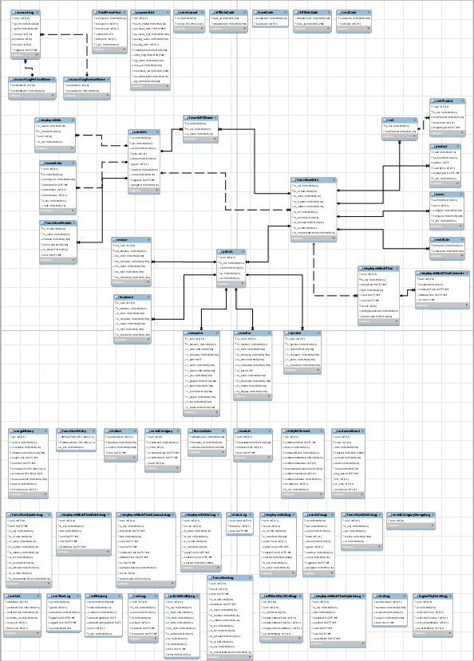
프로젝트 산출물 ERD(물리)
*. 3차정규화 주 테이블 및 페이지 이용의 상태를 남기는 Log테이블

Slide 41
개발환경
구분 | 항목
O/S | Windows 7
Server | Tomcat 7.0
DBMS | Mysql 5.5 + Raspberry 3
개발언어 | JAVA, JSP, SPRING Framework JavaScript, Jquery, Ajax, Node JS, JavaFx, BootStrap UI Framework Google Material Icon, Glyphicon, font-awesome
개발 Tool | Eclipse STS, Eclipse JavaFX, WorkBench, Scene Builder 2.0 Git, SourceTree,
활용 API | 지도 : Daum Map API, 결제 : REST API, 채봇 : API, 일정 : Fulcalendar API, DashBoard : Toast UI, Alarm : Toartr UI

Slide 42
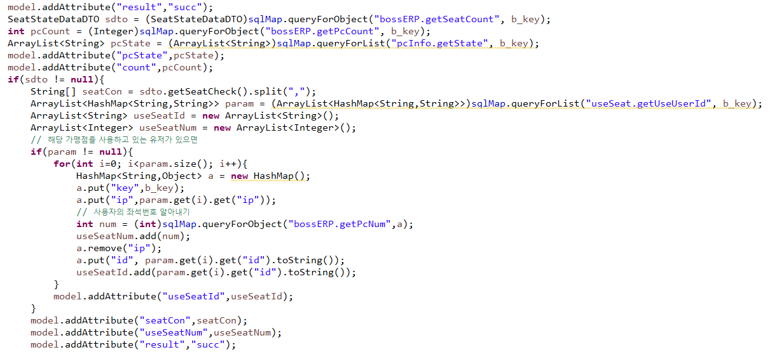
시스템주요코드 - 고혜민
▼ 좌석 이용 현황 : 사용 중인 좌석 체크 및 사용 중인 사용자 ID 얻기

Slide 43
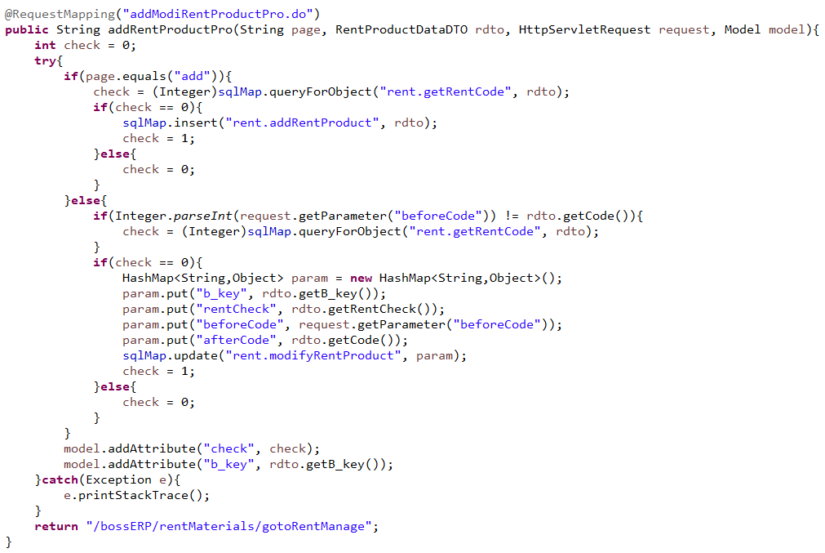
시스템주요코드 - 고혜민
▼ 대여물품 추가,수정: page : 이름에 따라 다른 작업 수행

Slide 44
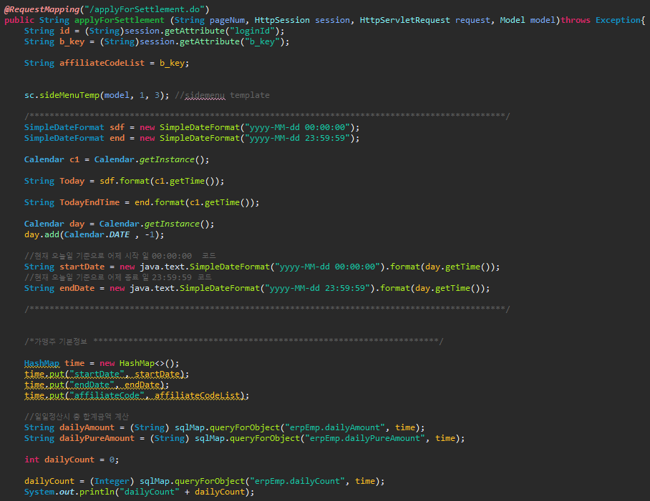
시스템주요코드 – 이명훈
▼ 일일정산 시 리스트 출력 및 일일정산 요청

Slide 45
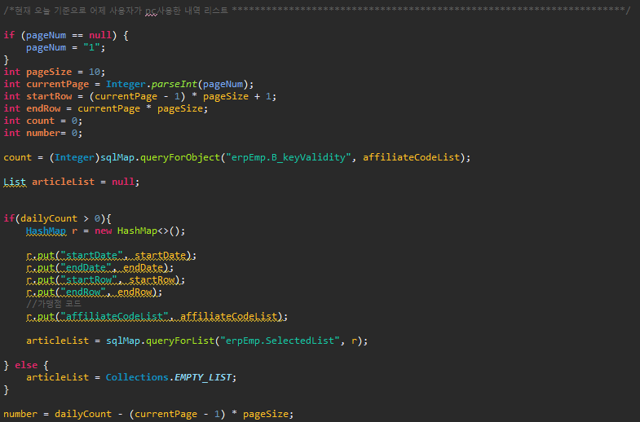
시스템주요코드 – 이명훈
▼ 일일정산 시 리스트 출력 및 일일정산 요청

Slide 46
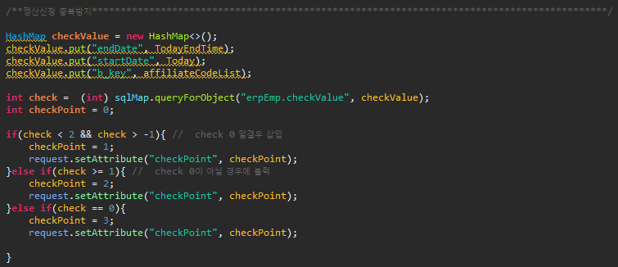
시스템주요코드 – 이명훈
▼ 일일정산 시 리스트 출력 및 일일정산 요청 – 일일정산 중복방지

Slide 47
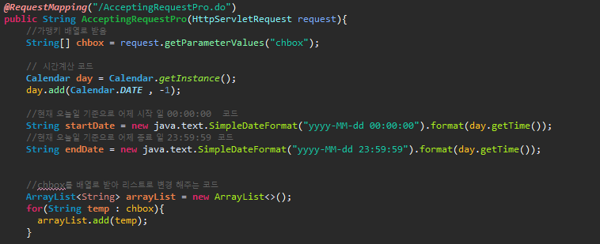
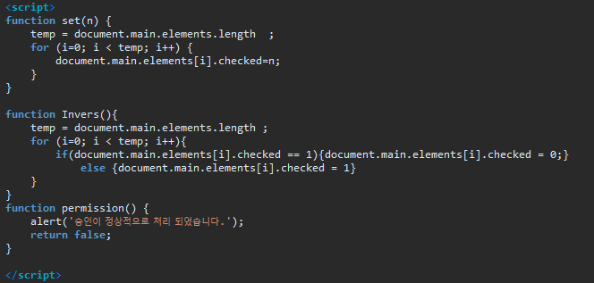
시스템주요코드 – 이명훈
▼ 일일정산 요청 전송 페이지

Slide 48
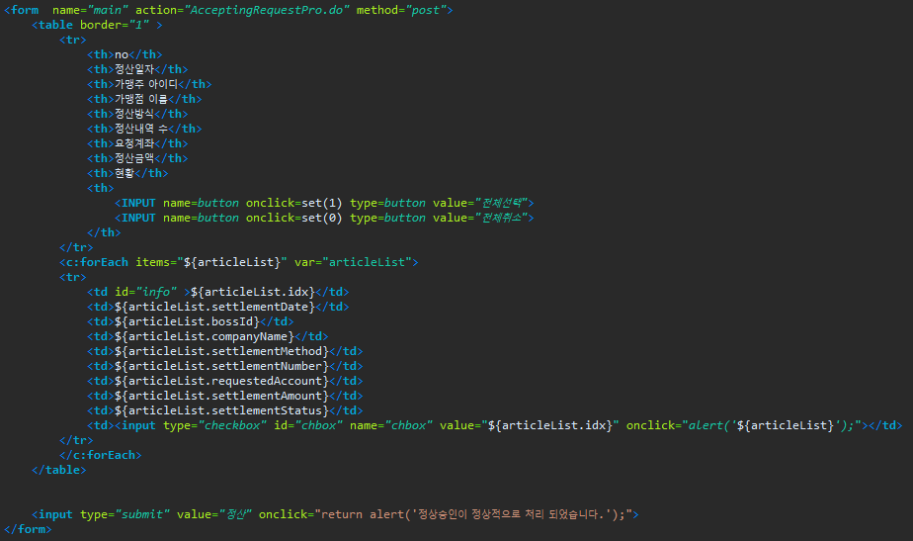
시스템주요코드 – 이명훈
▼ 일일정산 페이지

Slide 49
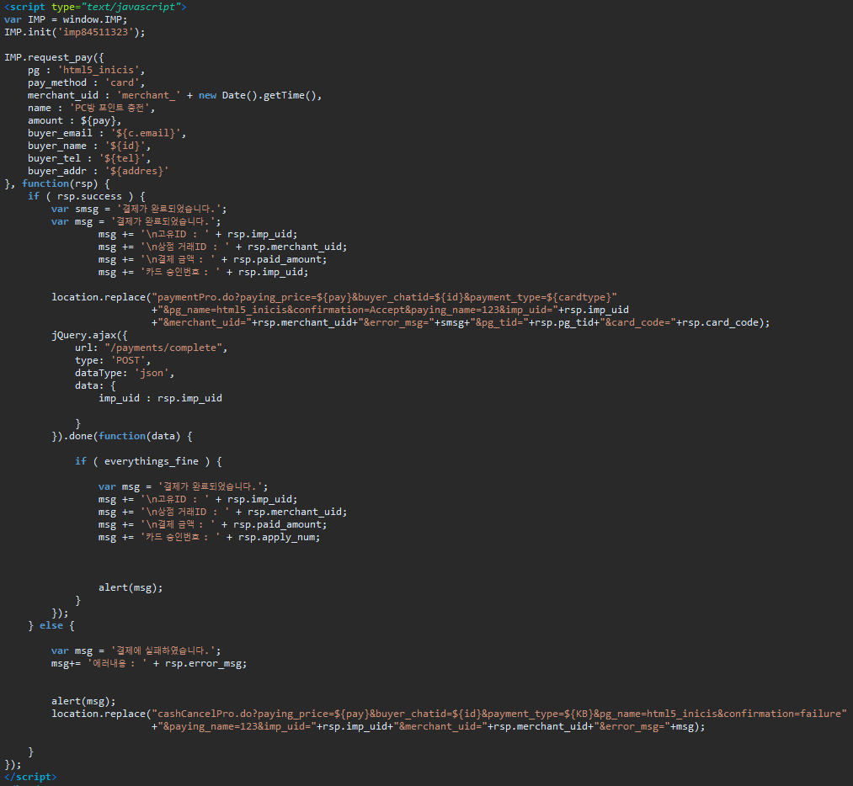
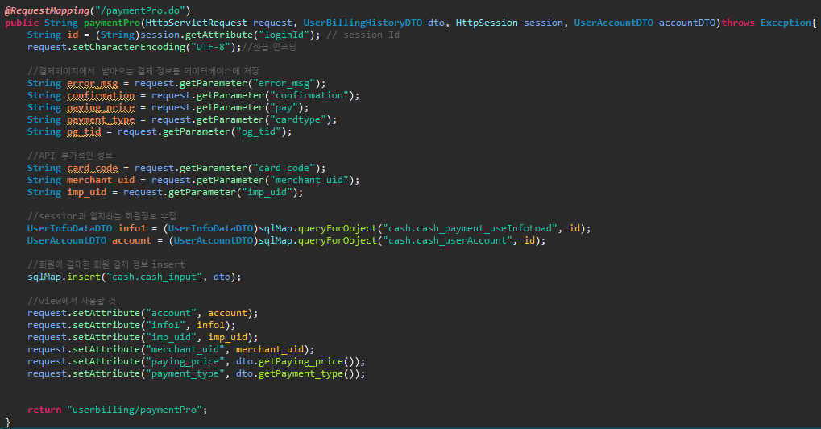
시스템주요코드 – 이명훈
▼ 결제 모듈 스크립트
▼ 결제 시 값을 전송 하는 코드

Slide 50
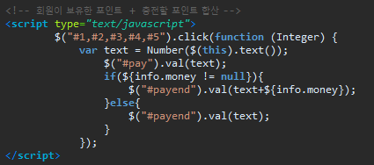
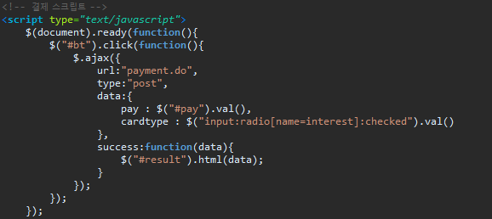
시스템주요코드 – 이명훈
▼ 결제 처리 코드
▼ 보유포인트 + 충전 포인트
▼ CASH페이지에서
결제모듈 불러오는 코드

Slide 51
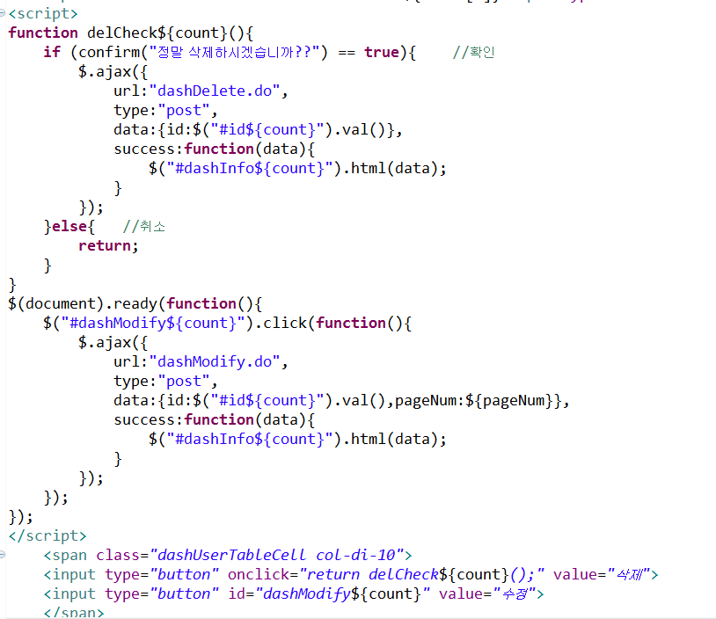
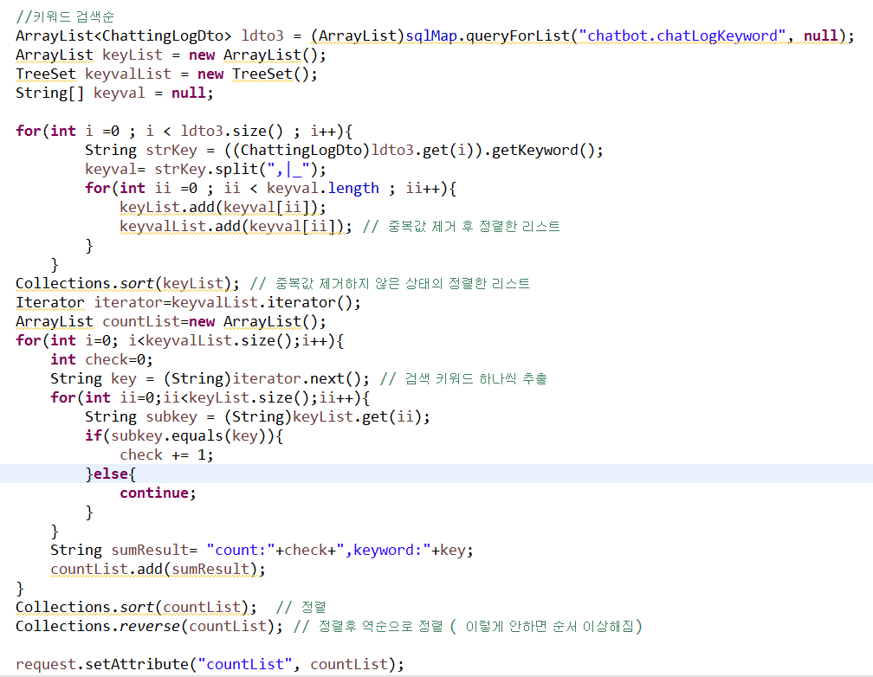
시스템주요코드 - 김재욱

Slide 52
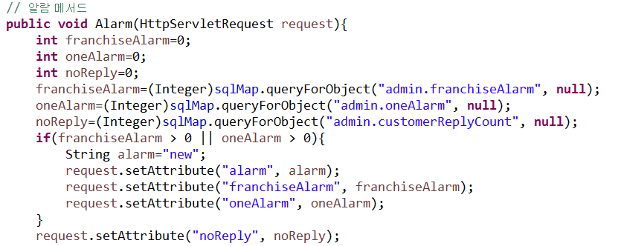
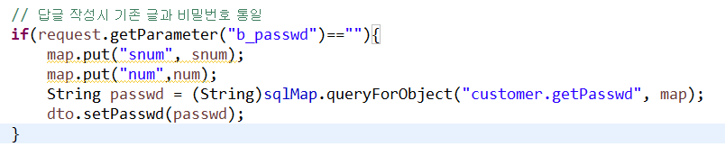
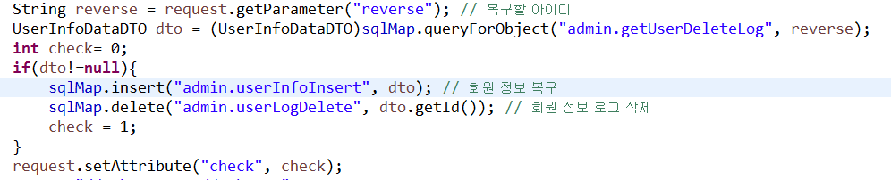
시스템주요코드 - 김재욱

Slide 53
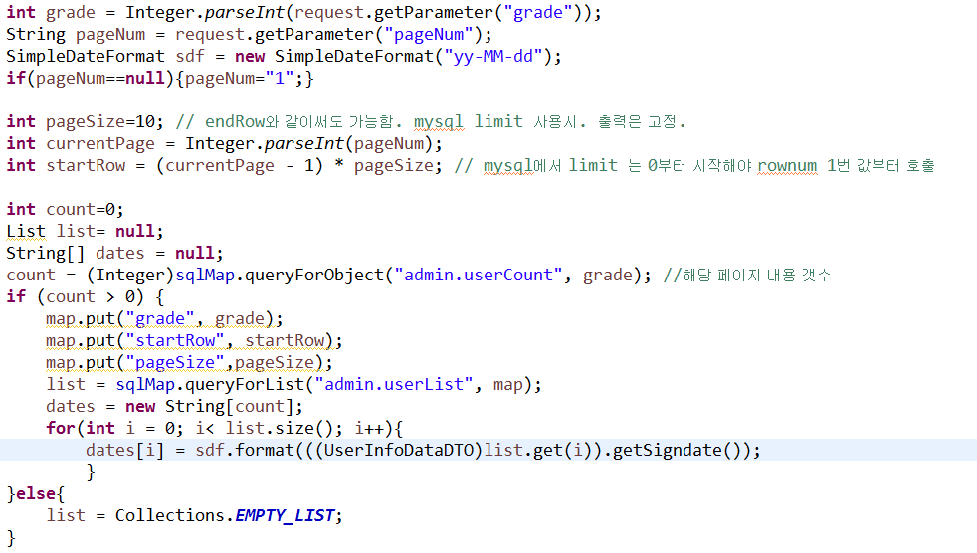
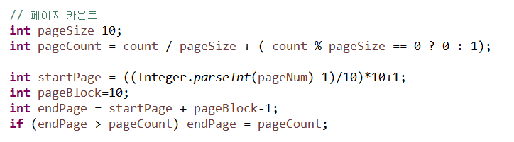
시스템주요코드 - 김재욱

Slide 54
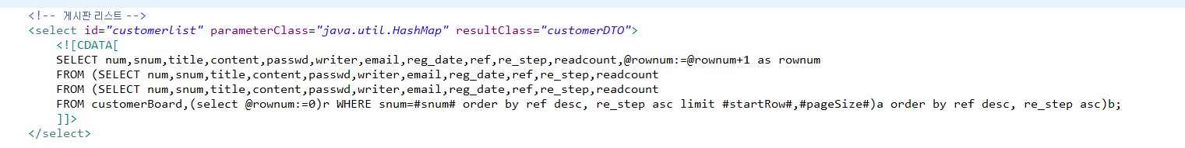
시스템주요코드 - 강승호
공지사항 리스트 불러오기

Slide 55
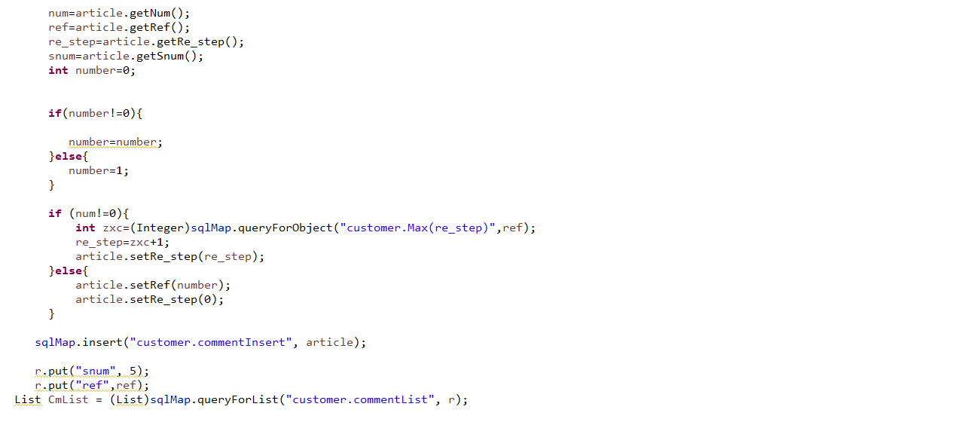
시스템주요코드 - 강승호
공지사항 댓글 불러오기

Slide 56
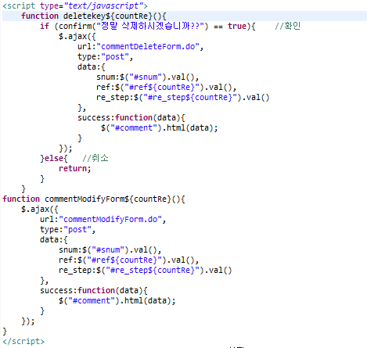
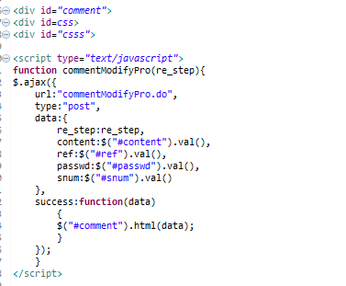
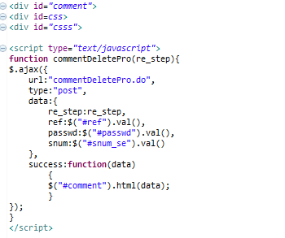
시스템주요코드 - 강승호
댓글 수정 및 삭제

Slide 57
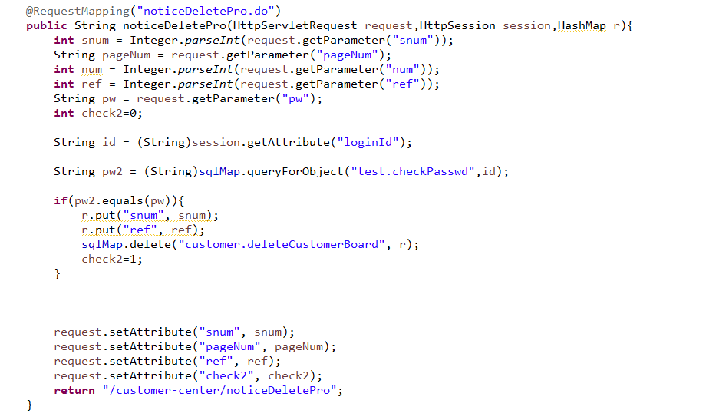
시스템주요코드 - 강승호
공지사항 삭제

Slide 58
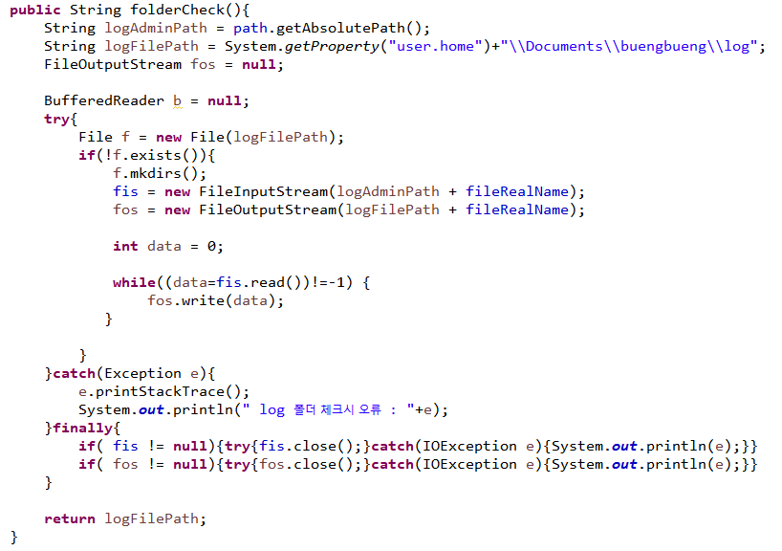
시스템주요코드 - 김선호
특정 경로에 폴더의 존재 유무를 확인

Slide 59
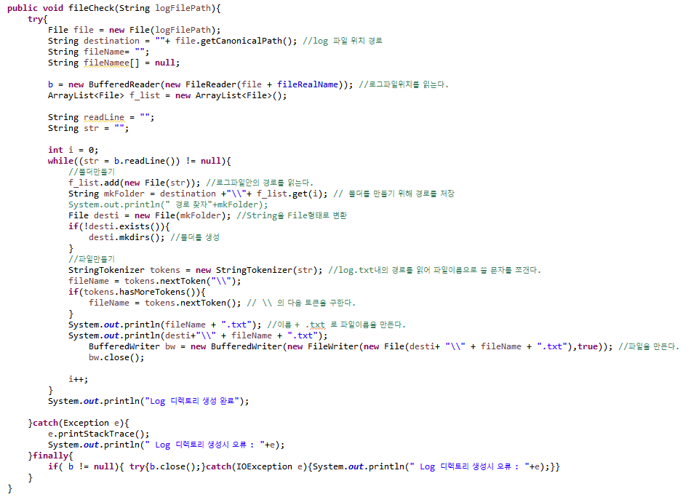
시스템주요코드 - 김선호
Log.txt파일내에 저장된 경로를 읽어 경로마다 포함된 이름의 폴더와 안의 해당이름.txt 파일을 생성

Slide 60
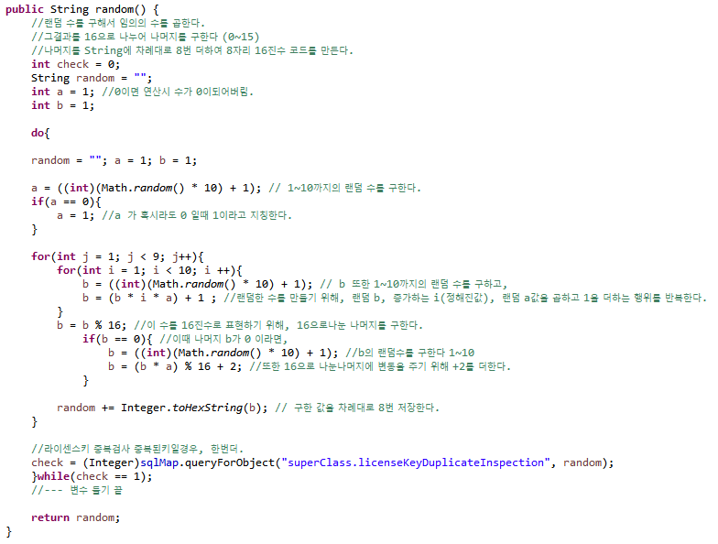
시스템주요코드 - 김선호
난수를 이용해 16진수로 구성된 8자리 라이센스 키를 만드는 코드

Slide 61
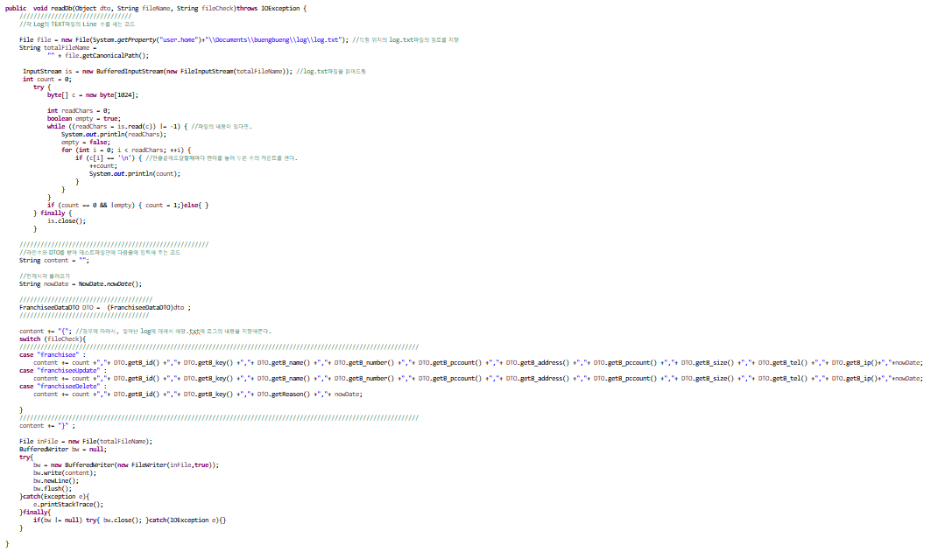
시스템주요코드 - 김선호
BEAN 처리시 성공, 실패 등의 사유와 결과를 log.txt에 저장해주는 BEAN 데이터 분석, 복구에 사용

Slide 62
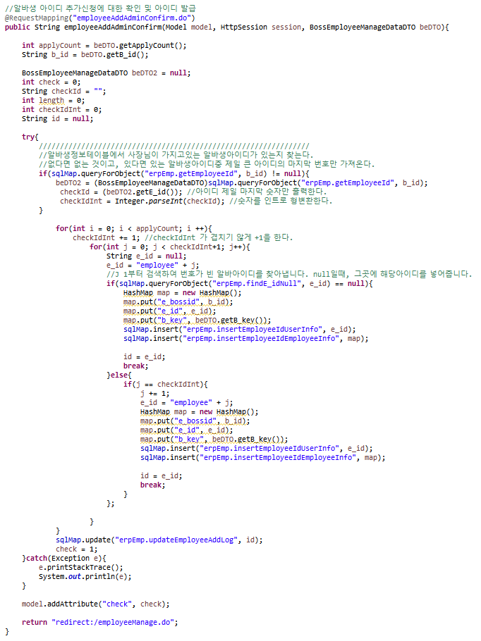
시스템주요코드 - 김선호
알바아이디 추가 신청 승인 시 알바생 아이디를 차례대로 검색하여 없는 아이디 순번에 아이디를 생성
하는 알고리즘

Slide 63
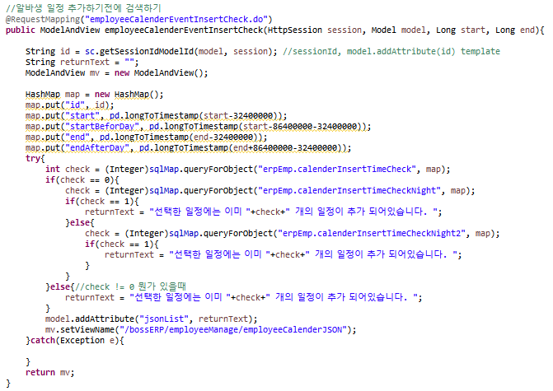
시스템주요코드 - 김선호
알바생 일정 추가전 검사 API형식 대로 이미 있는 일정을 검색 하여 결과의 Alert을 Css Alert창
으로 띄울 때 내용을 보내는 코드

Slide 64
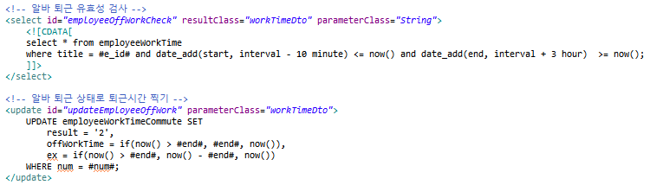
시스템주요코드 - 김선호
아르바이트생 이름 형식 끝 숫자를 찾아내고, 형식 변환 하는 코드 (substring + 0)
아르바이트생 퇴근시 유효성검사 및 조건검사 (Interval , if)

Slide 65
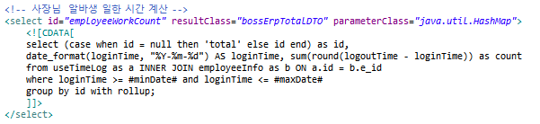
시스템주요코드 - 김선호
아르바이트생이 일한 시간을 구하는 코드 (case when ~ then else end, group by, with rollup)

Slide 66
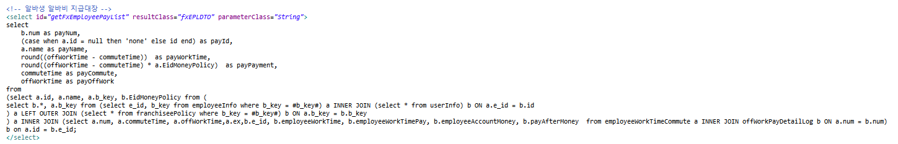
시스템주요코드 - 김선호
알바생 일한시간에 대한 돈 지급 관련 코드
( case when ~ then else end, 3 INNER JOIN 1 OUTTER JOIN)

Slide 67
시스템주요코드 - 김선호
알바생 일한시간에 대한 돈 지급 관련 코드
( case when ~ then else end, 3 INNER JOIN 1 OUTTER JOIN)

Slide 68
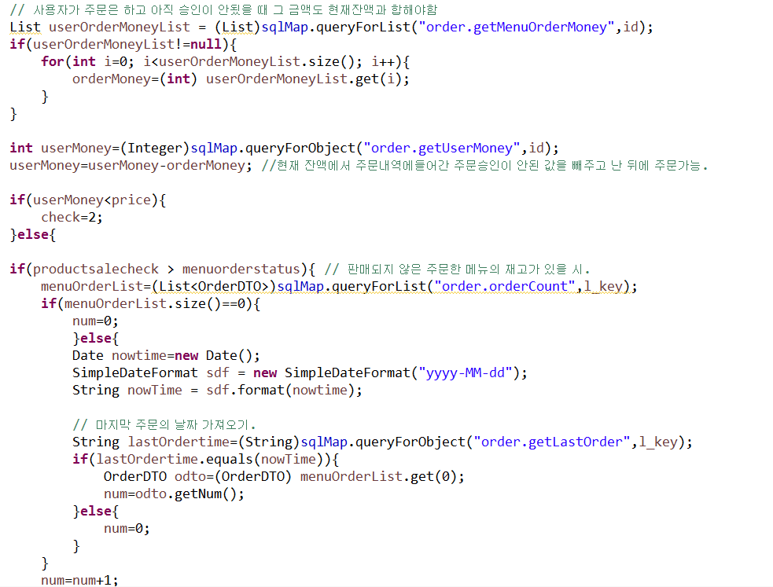
시스템주요코드 - 임지영
▼ 사용자 메뉴 주문
: 주문리스트에 있는 금액까지 합산해 잔액과 비교하는 코드.
: 매일마다 주문리스트 num 값 초기화.

Slide 69
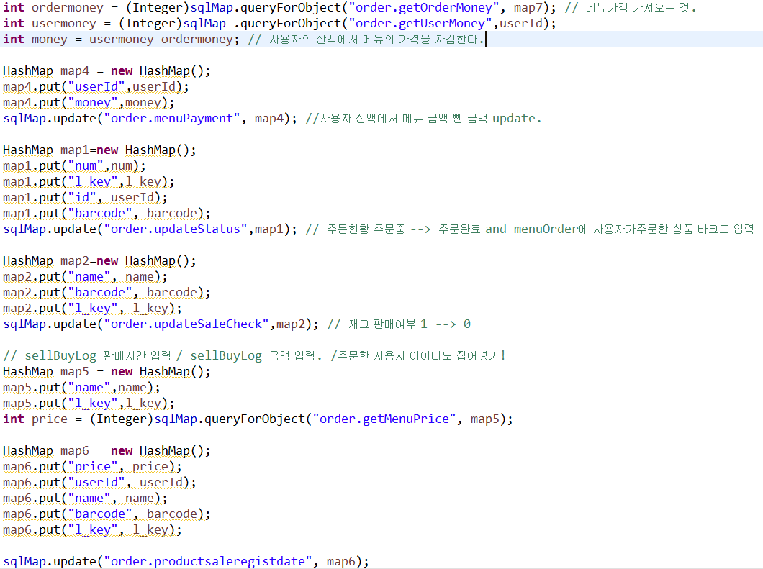
시스템주요코드 - 임지영
▼ 사장님 주문 승인
: 주문현황 주문중 -> 주문완료, 재고유무 1 -> 0
: sellBuyLog에 판매된 시간과 금액 주문자를 추가.

Slide 70
시스템주요코드 - 임지영
▼ 사용자 메뉴 주문
: 주문리스트에 있는 금액까지 합산해 잔액과 비교하는 코드.
: 매일마다 주문리스트 num 값 초기화.

Slide 71
시스템주요코드 - 임지영
▼ 사장님 주문 승인
: 주문현황 주문중 -> 주문완료, 재고유무 1 -> 0
: sellBuyLog에 판매된 시간과 금액 주문자를 추가.

Slide 72
시스템주요코드 - 임지영
▼ 사용자 메뉴 주문
: 주문리스트에 있는 금액까지 합산해 잔액과 비교하는 코드.
: 매일마다 주문리스트 num 값 초기화.

Slide 73
시스템주요코드 - 임지영
▼ 사장님 주문 승인
: 주문현황 주문중 -> 주문완료, 재고유무 1 -> 0
: sellBuyLog에 판매된 시간과 금액 주문자를 추가.

Slide 74

시스템주요코드 - 임지영
▼ 사용자 메뉴 주문
: 주문리스트에 있는 금액까지 합산해 잔액과 비교하는 코드.
: 매일마다 주문리스트 num 값 초기화.

Slide 75
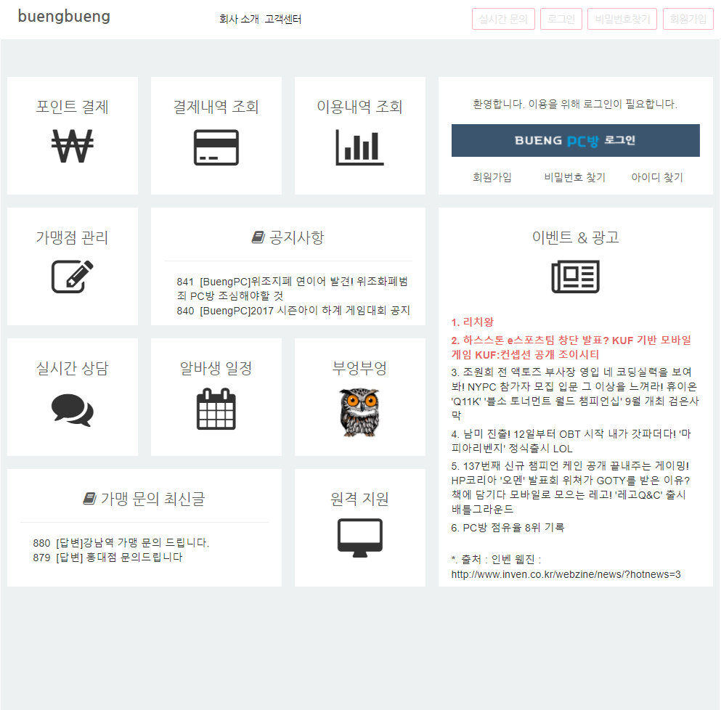
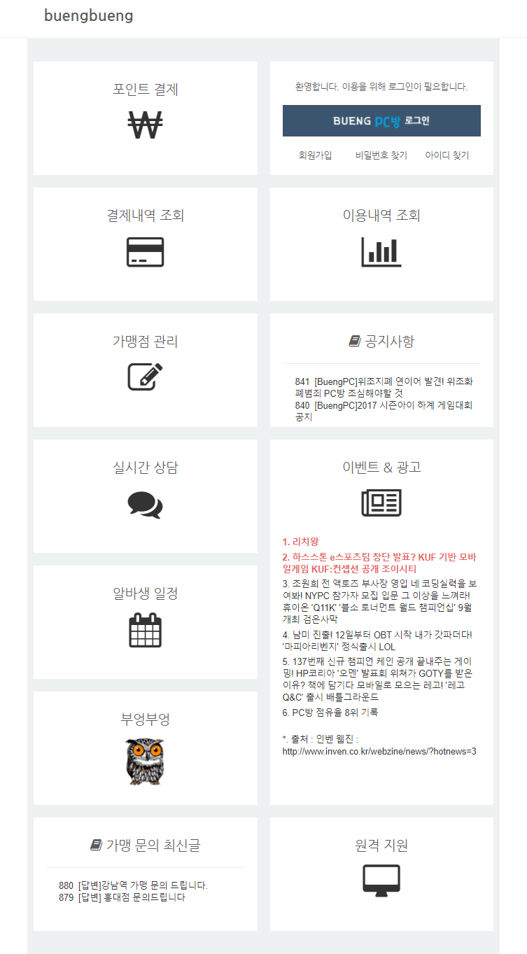
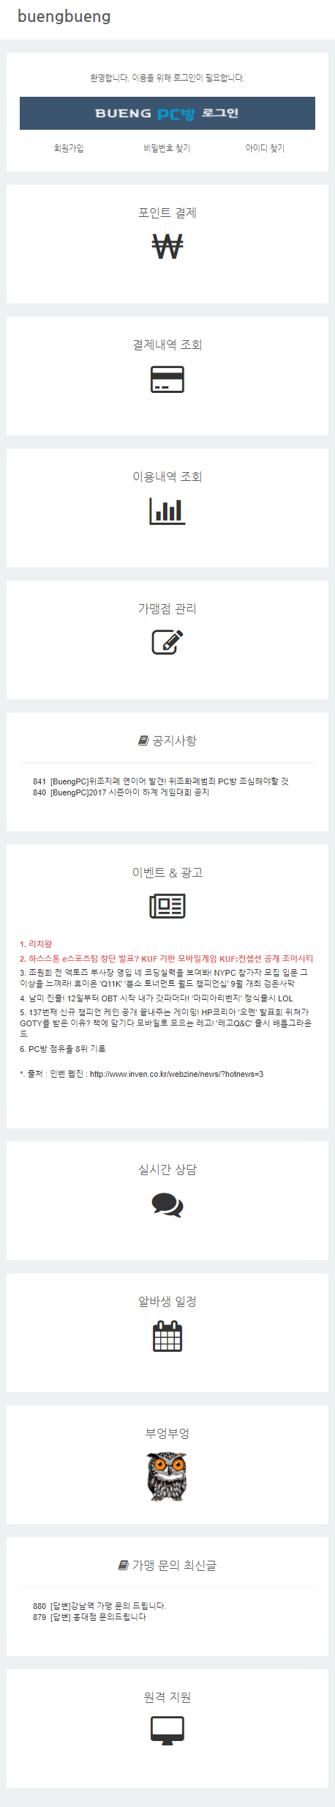
스토리보드 - 메인

Slide 76

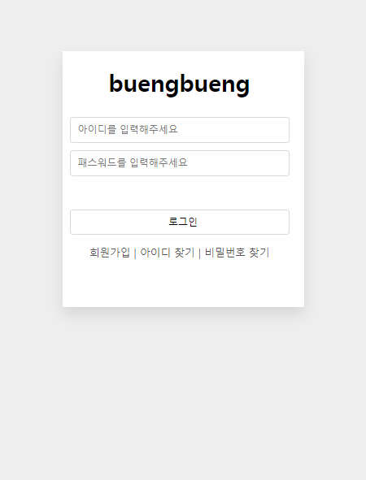
스토리보드 – 로그인 화면, 아이디 찾기, 비밀번호 찾기

Slide 77
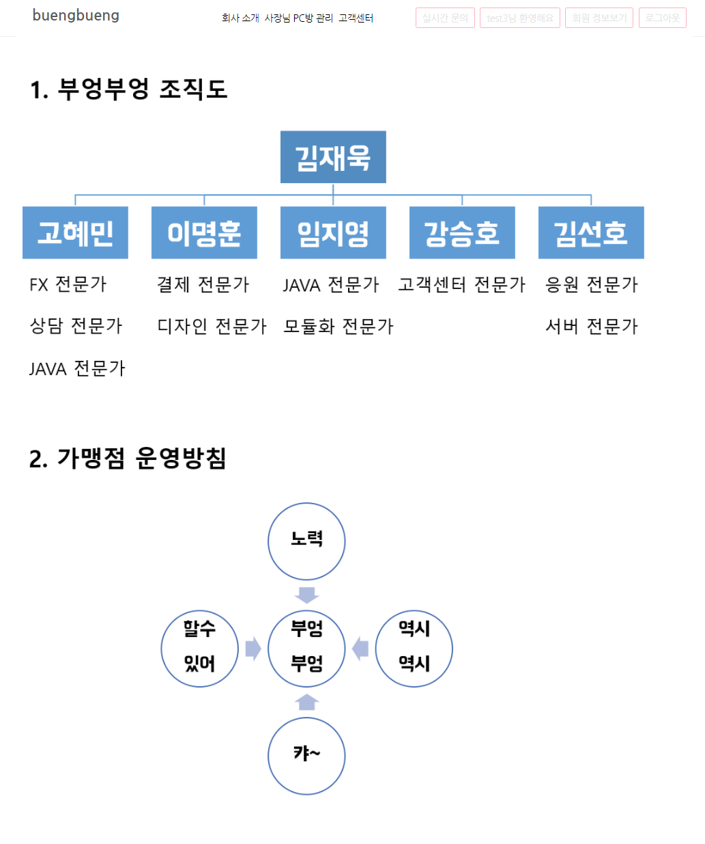
스토리보드 – 회사소개

Slide 78
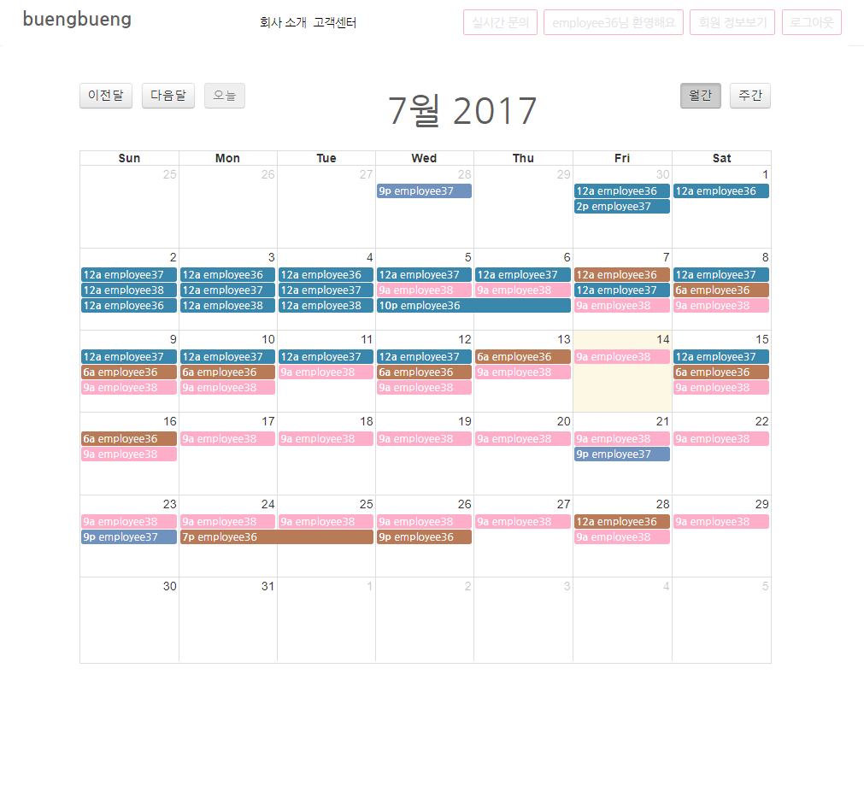
스토리보드 – 아르바이트생 일정 관리

Slide 79
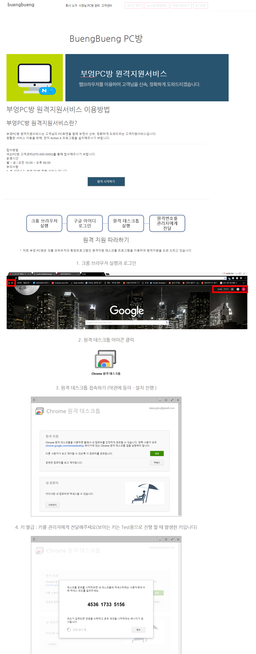
스토리보드 – 원격지원

Slide 80
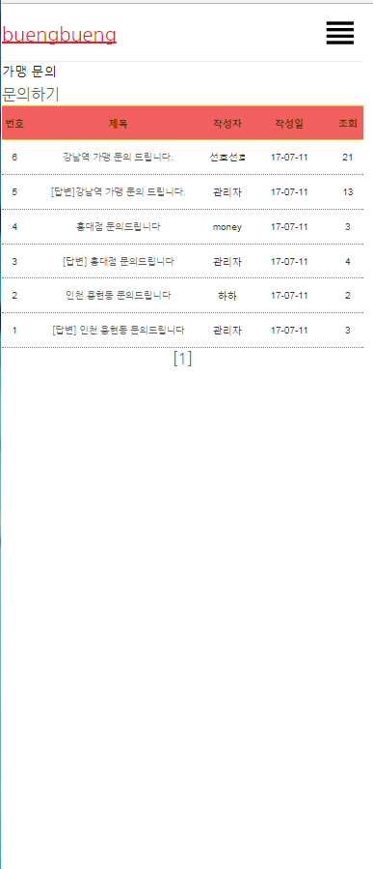
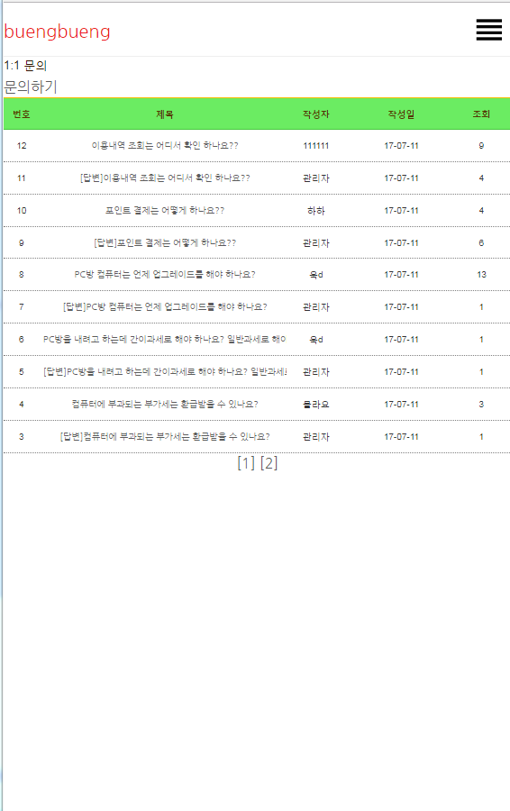
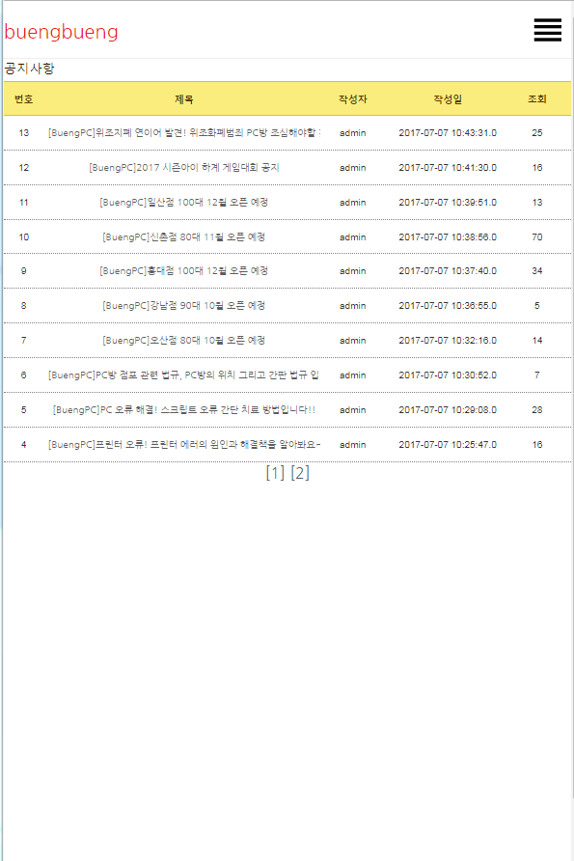
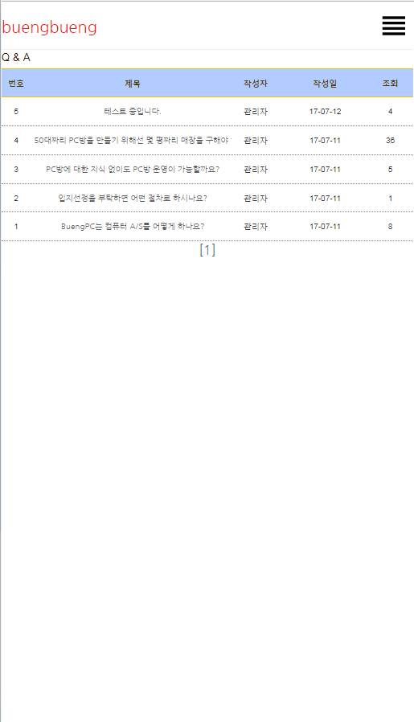
스토리보드 – 고객센터

Slide 81

스토리보드 – 공지사항 댓글

Slide 82



스토리보드 – 사장님전용 PC방 관리 ERP - 메인

Slide 83



스토리보드 – 사장님전용 PC방 관리 ERP - 가맹점 관리

Slide 84


스토리보드 – 사장님전용 PC방 관리 ERP - 가맹점 추가

Slide 85


스토리보드 – 사장님전용 PC방 관리 ERP - 가맹점 삭제

Slide 86


스토리보드 – 사장님전용 PC방 관리 ERP – pc방 좌석 정보 관리 / pc방 좌석 이용 현황
▼ PC방 좌석 정보 관리
▼ PC방 좌석 이용 현황

Slide 87


스토리보드 – 사장님전용 PC방 관리 ERP – 사용자 PC사용 전체현황

Slide 88


스토리보드 – 사장님전용 PC방 관리 ERP – 정산 내역

Slide 89


스토리보드 – 사장님전용 PC방 관리 ERP – 정산 내역

Slide 90

스토리보드 - 사장님전용 PC방 관리 ERP – 메뉴관리

Slide 91

스토리보드 - 사장님전용 PC방 관리 ERP – 아르바이트생 아이디 및 신상 관리

Slide 92

스토리보드 - 사장님전용 PC방 관리 ERP – 아르바이트생 근무 달력 확인

Slide 93

스토리보드 - 사장님전용 PC방 관리 ERP – 아르바이트생 근태 관리

Slide 94


스토리보드 - 사장님전용 PC방 관리 ERP – 재고관리

Slide 95

스토리보드 – 사장님전용 PC방 관리 ERP – 대여물품 관리

Slide 96

스토리보드 - 사장님전용 PC방 관리 ERP – 주문관리

Slide 97

스토리보드 – 메인 – 챗봇

Slide 98

스토리보드 – 메인 – 포인트 결제

Slide 99

스토리보드 – 메인 – 포인트 결제 모듈창

Slide 100

스토리보드 – 메인 – 포인트 결제 QR코드 인증

Slide 101

스토리보드 – 메인 – 포인트 결제 결제완료 1-1

Slide 102

스토리보드 – 메인 – 포인트 결제 결제완료 1-2

Slide 103

스토리보드 – 메인 – 포인트 결제 결제실패

Slide 104

스토리보드 – 메인 – 포인트 조회

Slide 105

스토리보드 – 관리자 페이지 – 일일정산 요청 승인 페이지

Slide 106

스토리보드 – 관리자 페이지 – 전체 사용자 결제내역 리스트 승인 페이지

Slide 107



스토리보드 – 관리자 페이지 - 메인

Slide 108



스토리보드 – 관리자 페이지 - 아르바이트 아이디 신청 승인 및 삭제

Slide 109

스토리보드 – JAVAFX 메인

Slide 110


스토리보드 – JAVAFX 아이디 / 비밀번호 찾기
▼ 아이디 찾기
▼ 비밀번호 찾기

Slide 111

스토리보드 – JAVAFX 회원가입

Slide 112

스토리보드 – JAVAFX 사장님 프로그램 PC방 관리

Slide 113

스토리보드 – JAVAFX 사장님 프로그램 메뉴 관리_메뉴

Slide 114

스토리보드 – JAVAFX 사장님 프로그램 메뉴 관리_물품

Slide 115

스토리보드 – JAVAFX 사장님 프로그램 대여 관리

Slide 116


스토리보드 – JAVAFX 사장님 프로그램 모듈 관리
▼ 저장된 모듈 관리
▼ 새 모듈 만들기

Slide 117

스토리보드 – JAVAFX 사장님 프로그램 아르바이트생 관리

Slide 118


스토리보드 – JAVAFX 사용자 프로그램 메뉴 주문 / 대여물품 주문
▼ 메뉴 주문
▼ 대여물품 주문

Slide 119

스토리보드 – JAVAFX 사용자 프로그램 잔액 충전

Slide 120
소감 – 김재욱
처음 프로젝트를 할 때는 부족함이 많기에 기초에 충실하였습니다.
이번 프로젝트를 할 때는 기초 뿐만이 아니라 나아가 새로운 기술을 익혀보았습니다. Nodejs를 이용해 기본적으로 서버를 구축하는 방법과
jquery를 이용한 비동기식 ajax 사용과 부트스트랩을 이용한 반응형 디자인을 시도해 보았습니다.
비록 처음 접하는 부분이 많았기에 많은 어려움과 시간이 들었지만 매번 새로운 것을 터득해 나가는 재미가 있었습니다. 비록 기간이 짧아 쉴틈없이 달려와서 지친 부분도 없지않아 있습니다. 혼자였다면 진즉에 무너졌을지도 모릅니다. 좋은 팀원들을 만나 서로 돕고 밀고 나갔기에 이정도 까지 올라올 수 있었다고 생각됩니다.
이 모든 경험을 밑거름 삼아 앞으로 더욱 도약 할 생각이며, 그동안 부족한 저와 같이 하면서도 서로 불평불만 없이 잘 마무리 지은 팀원들한테 감사하다는 말을 드리고 싶습니다.

Slide 121
소감 – 이명훈
마지막 프로젝트를 하면서 Spring 프레임워크를 사용하니 기존 MVC패턴보다 기술적인 개발속도에 대해 상당히 빠른걸 느끼게 되었습니다. 조금 더 기숙적으로 들어가서 사용해보고 필요한 부분을 따로 공부하여 습득한 계기가 되는 프로젝트 인거 같습니다. 하지만 이번에 맡은 결제API와 정산이라는 돈과 관련된 기술을 담당하여 쉽게 생각했다 오히려 막히는 부분이 많았습니다. 결제 부분은 test만 허용할 수 있어 조금 더 기술적인 부분에 접근 하지 못하고 test만 할 수 있었습니다. 정산부분과 결제 부분은 관련 자료를 많이 찾아보고 분석하여 좀더 연습이 필요하다는 것을 많이 느끼게 되었습니다. 팀원과의 팀워크는 정말 매우 좋았습니다. 트러블 없이 진행하는 동안 고생해주신 팀원들에게 감사합니다.

Slide 122
소감 – 임지영
파이널 프로젝트를 마치고 나니까 새삼 시간이 빨리 지나갔다고 생각이 들었습니다. Spring이란 기술이 많이 사용되고 있다고 해서 다른 기술들 보다 더 열심히 했습니다. 어떤 흐름으로 진행이 되는지 이해하여 전보다는 조금 더 생각한대로 결과물이 나오게 되었습니다. 그러는 도중에 오류해결하는 시간이 많았습니다. 하지만 그 오류들이 나중에 같은 오류발생 시 더 빠르게 해결하고 그 전에 한번 더 생각하여 오류 조차 나지 않도록 코드를 작성하기에 좋은 발판이 될 것이라 생각합니다. 그리고 마지막으로 한 달 넘게 같이 고생해온 우리 팀원들에게 고생했고 그동안 감사했다고 전하고 싶습니다.

Slide 123
소감 – 고혜민
PC방 관리 사이트 및 프로그램을 제작하며 교육원에서 배운 기술들을 보다 심도 있게 다뤄볼 수 있어 좋았습니다. 또한 새로운 기술을 공부하고 프로젝트에 접목시킴으로써 기존에 알지 못했던 기술을 사용하는 것에 대한 두려움을 이겨낼 수 있었습니다. 짧지 않은 시간 함께 고생한 팀원들께 정말 감사드립니다.

Slide 124
소감 – 강승호
처음 프로젝트를 시작하기 전 까지만 해도 실력이 많이 부족하다는 생각에 내가 정말 잘 할 수 있을까라는 걱정과
부담감이 어마어마 했습니다.
그런 걱정을 한가득 안고 프로젝트에 들어가게 되었는데, 프로젝트를 하면서 많은 공부를 하게 된 거 같습니다.
뿐만 아니라 프로젝트를 진행하면서 내가 미쳐 생각하지 못한 것을 팀원들이 생각해주고,
보다 나은 결과물을 완성시키는데 많은 도움을 준거 같아 팀원들간의 의사소통이 얼마나 중요한지 알 수 있었습니다.
끝으로 함께 고생한 팀원들에게 너무 수고했고 감사드린다는 말을 전하고 싶습니다.

Slide 125
소감 – 김선호
마지막 프로젝트를 하면서 좋은 팀원을 만나 감사하다고 생각하고 있습니다.
전 국비지원을 받으며 공부한 JAVA말고 같이 공부한 것들을 팀원들과 나눌 수 있었고, 같이 적용해 볼 수 있는 기회가 되어 이번 프로젝트에 대해 많은 뿌듯함과 애착이 가게 되었습니다.
배운 기술을 가능한 많이 써보려고 노력했고, 그 결과가 취업으로 연결되어, 그 또한 감사하고 있습니다.

Slide 126
시연

Slide 127
Q & A

